Slide 1
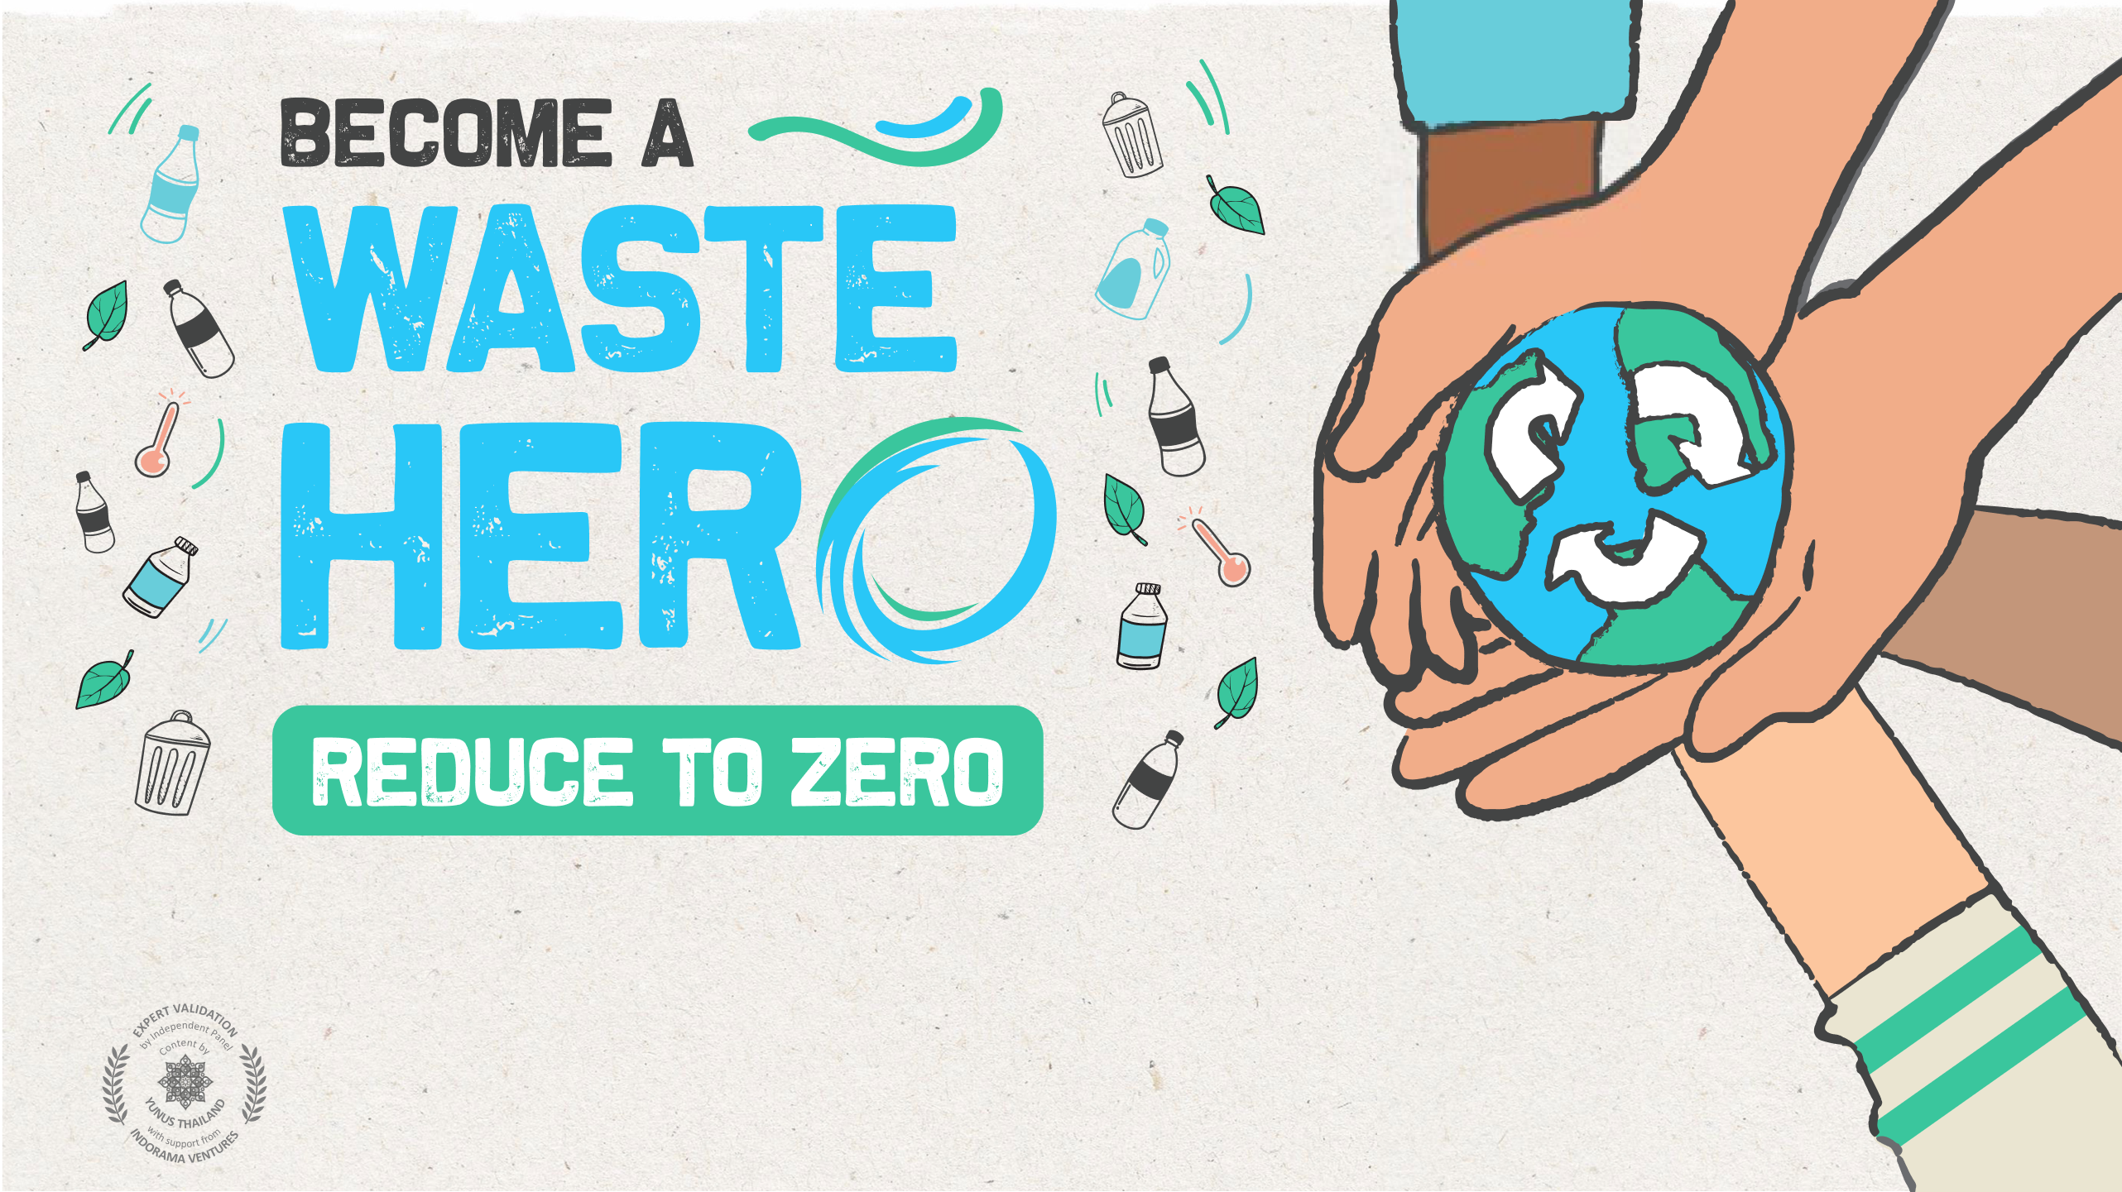
เรื่องราวของฮีโร่ผู้พิชิตขยะ
ระดับที่ 3: บทเรียนขั้นกลาง

Slide 2
การเตรียมบทเรียนและความสอดคล้องของหลักสูตร
เวลาเตรียมการ: 10-15 นาที
นักเรียนจะได้ทบทวนความรู้เกี่ยวกับการรีไซเคิลและผลกระทบด้านลบต่อสิ่งแวดล้อมของการไม่รีไซเคิล นอกจากนี้ยังจะได้
เรียนรู้เกี่ยวกับแนวคิดของ “การรั่วไหลของขยะ” อันเป็นผลมาจากการไม่รีไซเคิลและการจัดการที่ไม่ถูกต้องของสิ่งของ
ที่รีไซเคิลได้ พวกเขาจะทำงานเป็นกลุ่มเล็ก ๆ หรือทำงานเดี่ยว เพื่อสร้างเรื่องราวของ "ฮีโร่ผู้พิชิตขยะ" ที่มีข้อความเพื่อ
แจ้งให้ทราบ สร้างแรงบันดาลใจ และส่งเสริมให้ผู้อื่นดำเนินการกับของเสียในสิ่งแวดล้อมของเรา นักเรียนจะได้เรียนรู้ผ่านแบบฝึกหัดต่าง ๆ เพื่อช่วยให้พวกเขาคิดทบทวนและพัฒนาข้อความหลักของเรื่องราวของตนเอง เพื่อช่วยสร้างแรงบันดาลใจให้ผู้อื่นลงมือปฏิบัติ
1
แสดงสไลด์บทเรียนสำหรับชั้นเรียนและพูดคุยเกี่ยวกับสิ่งที่พวกเขารู้อยู่แล้วเกี่ยวกับการรีไซเคิล และแนะนำแนวคิดของการรั่วไหลของขยะและขยะที่อยู่ในมหาสมุทร ถามคำถามนำในบันทึกย่อในสไลด์ PowerPoint กับนักเรียน
2
ปริ๊นท์แบบฝึกหัด “ได้/ไม่ได้” เอกสาร “สตอรี่บอร์ด“ และเอกสาร “วางแผนเรื่องราว”
รวบรวมอุปกรณ์การจัดทำโปสเตอร์และบอร์ดโปสเตอร์ (1 แผ่นต่อกลุ่มหรือต่อนักเรียนหนึ่งคน)

Slide 3
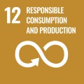
การเตรียมบทเรียนและความสอดคล้องของหลักสูตร
เวลาเตรียมการ: 10-15 นาที
ผลลัพธ์การเรียนรู้ที่สำคัญและความสอดคล้องของหลักสูตร:
วิทยาศาสตร์ - โลกและกิจกรรมมนุษย์: สื่อสารถึงวิธีแก้ปัญหาที่จะลดผลกระทบของมนุษย์ที่มีต่อพื้นดิน น้ำ อากาศ และ/หรือสิ่งมีชีวิตอื่น ๆ ในสภาพแวดล้อมในท้องถิ่น การกระทำของผู้คนอาจส่งผลกระทบต่อโลกรอบตัวพวกเขา แต่พวกเขาสามารถเลือกที่จะลดผลกระทบต่อพื้นดิน น้ำ อากาศ และสิ่งมีชีวิตอื่น ๆ ได้
ทักษะและการมีความรู้ด้านภาษาอังกฤษ: เข้าร่วมการสนทนากับคู่สนทนาที่มีความหลากหลาย เกี่ยวกับหัวข้อและเนื้อหาต่าง ๆ ปฏิบัติตามกฎที่ตกลงกันไว้สำหรับการพูดคุยแลกเปลี่ยน ใช้คำและวลีที่ได้จากการถ่ายทอดผ่านการสนทนา การอ่านและการฟัง และการตอบข้อความ
ความสอดคล้องกับ SDG
บทเรียนที่ยืดหยุ่นและปรับเปลี่ยนได้
แผนการสอนได้ออกแบบมาให้มีความยืดหยุ่นและตอบสนองต่อความต้องการที่เปลี่ยนแปลงของห้องเรียนของคุณ บทเรียนต่าง ๆ สามารถแก้ไขและปรับแต่งได้ตามบริบทของนักเรียนและห้องเรียนที่แตกต่างกันไป มีเวอร์ชัน PowerPoint ที่มีคำแนะนำสำหรับครู และบทเรียน PDF ที่สามารถปริ๊นท์ได้ ให้ดาวน์โหลด

Slide 4
บทเรียน
ระยะเวลาบทเรียน: 25-30 นาที
1
แนะนำบทเรียนให้กับนักเรียนของคุณโดยการถามเกี่ยวกับความรู้ของพวกเขาเกี่ยวกับสิ่งที่สามารถรีไซเคิลได้และไม่ได้ แสดงสไลด์ “ได้/ไม่ได้” หรือปริ๊นท์เอกสารประกอบคำบรรยายเพื่อใช้อ้างอิง
ชวนนักเรียนพูดคุยเกี่ยวกับพื้นฐานของการรีไซเคิล
นักเรียนทำการรีไซเคิลหรือเปล่า
อะไรบ้างที่เอามารีไซเคิลได้
อะไรบ้างที่เอามารีไซเคิลไม่ได้
ขอให้พวกเขายกตัวอย่างขสิ่งของที่รีไซเคิลได้และไม่ได้
2
นักเรียนจะได้สร้างเรื่องราวของฮีโร่ผู้พิชิตขยะ เพื่อสร้างแรงบันดาลใจและจูงใจให้ผู้อื่นดำเนินการกับของเสียในสิ่งแวดล้อม นักเรียนจะได้จดบันทึกวิธีการรีไซเคิลที่เหมาะสม สถิติขยะ และข้อเท็จจริงต่าง ๆ เพื่อสนับสนุนข้อความหลักของเรื่องราว ใช้สไลด์ดีไซน์เรื่องราวและ เอกสารวางแผนเรื่องราว และ เอกสารสตอรี่บอร์ด เพื่อช่วยนักเรียนในการสร้างเรื่องราว
3
ปริ๊นท์เอกสาร “วางแผนเรื่องราว” และเอกสาร “สตอรี่บอร์ด” ให้นักเรียนเติมในชั้นเรียน นักเรียนน่าจะต้องใช้เอกสารสตอรี่บอร์ดอย่างน้อย 4 ชุดเพื่อสร้างเรื่องราว พวกเขาสามารถทำงานเป็นกลุ่มหรือทำงานเดี่ยว และคุณยังสามารถเพิ่มเติมจากบทเรียนโดยให้พวกเขาเขียนเรื่องราวจากสตอรี่บอร์ดและแบ่งปันให้เพื่อนร่วมชั้น
4
ให้เวลาพวกเขา 5 นาทีเพื่อค้นหาขวดพลาสติกในห้องเรียนเพื่อใส่ลงในถังใหม่

Slide 5
เตรียมการนำเสนอ PowerPoint
เมื่อคุณพร้อมที่จะนำเสนอบทเรียน ให้คลิก Slide Show บนแถบเมนูด้านบน แล้วเลือก Presenter View เมื่อเข้าสู่โหมด Presenter คุณสามารถดูบันทึกย่อของคุณ ในขณะที่ผู้ชมจะเห็นเฉพาะสไลด์ของคุณ
บันทึกย่อจะปรากฏในบานหน้าต่างทางด้านขวา ข้อความจะถูกตัดโดยอัตโนมัติ และแถบเลื่อนแนวตั้งจะปรากฏขึ้นถ้าจำเป็น คุณยังสามารถเปลี่ยนขนาดของข้อความในบานหน้าต่าง
บันทึกย่อได้โดยใช้ปุ่มสองปุ่มที่มุมซ้ายล่างของบาน
หน้าต่างบันทึกย่อ

Slide 6
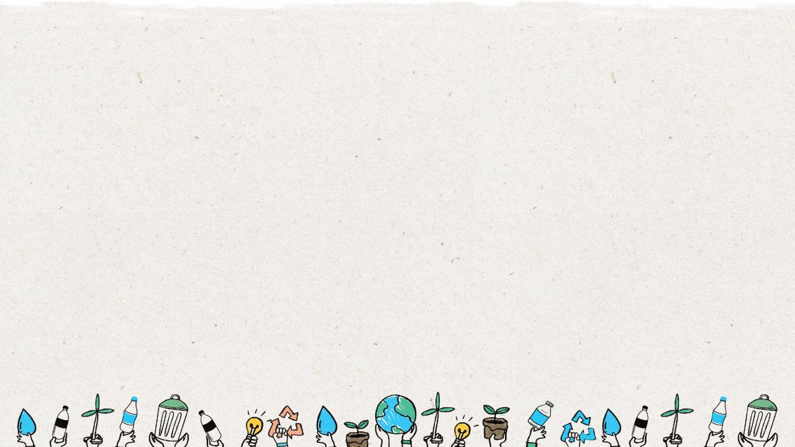
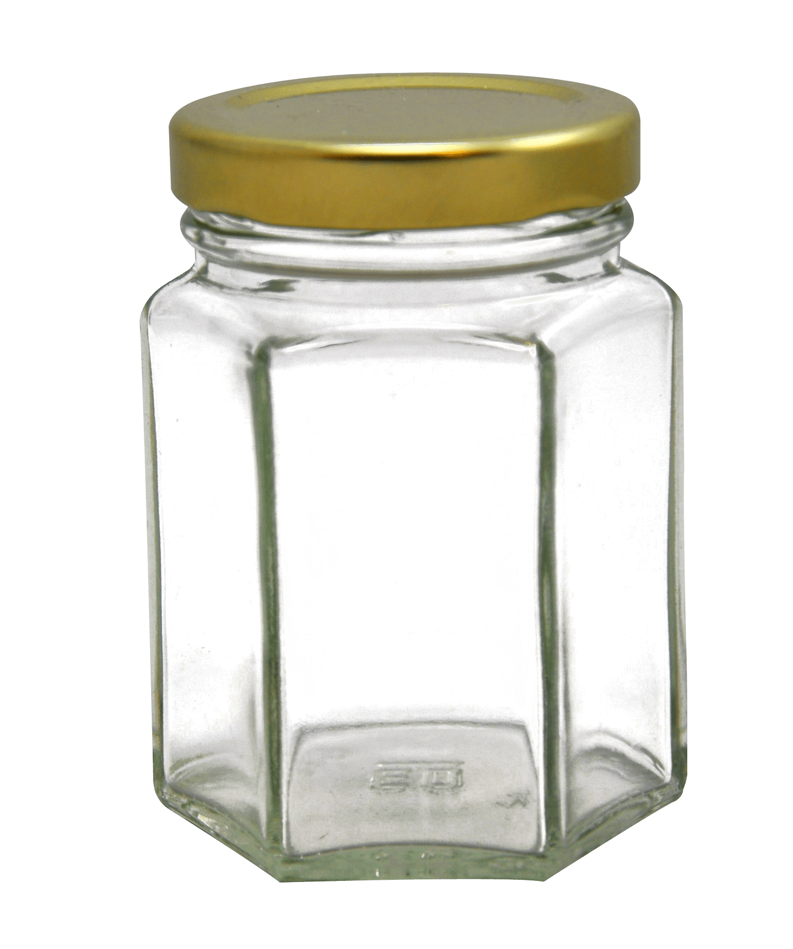
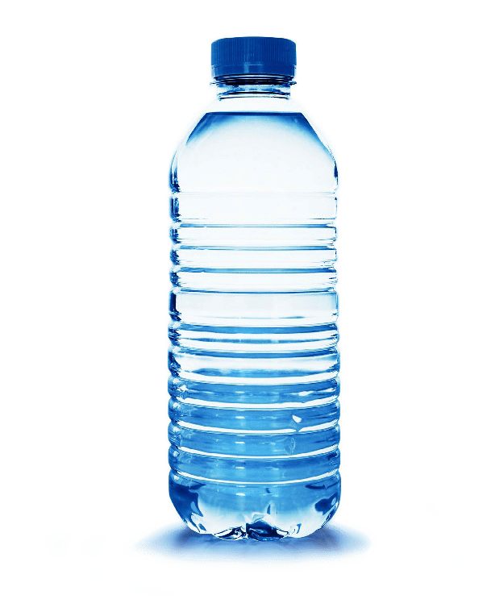
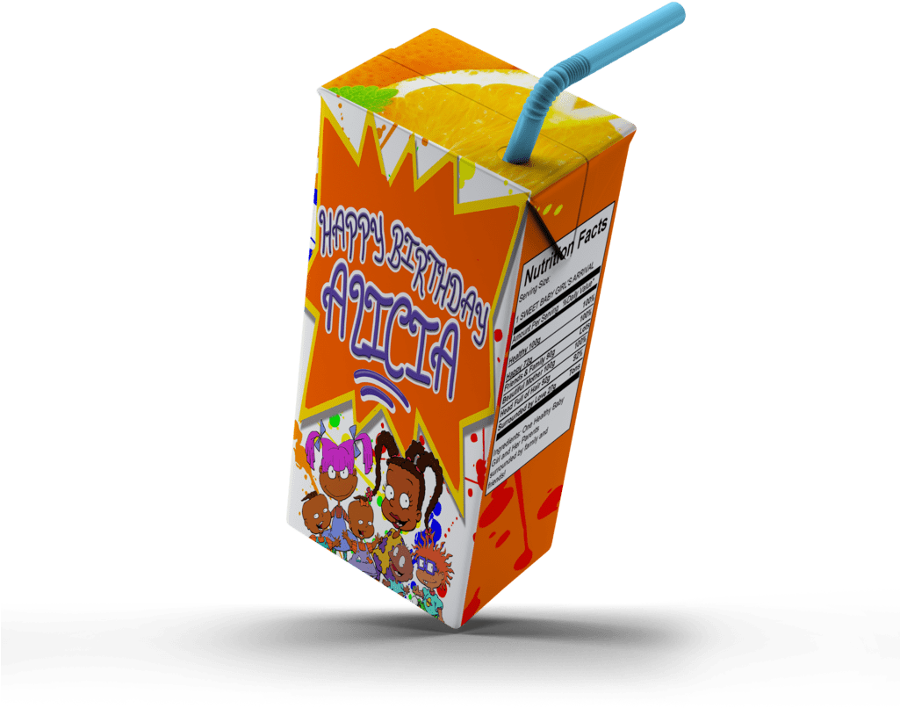
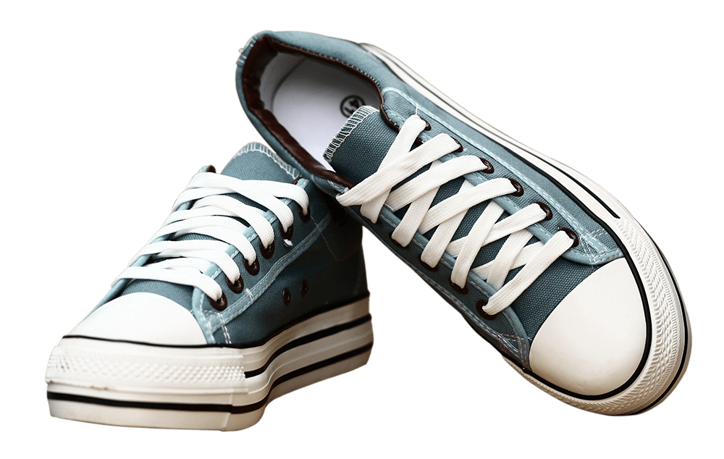
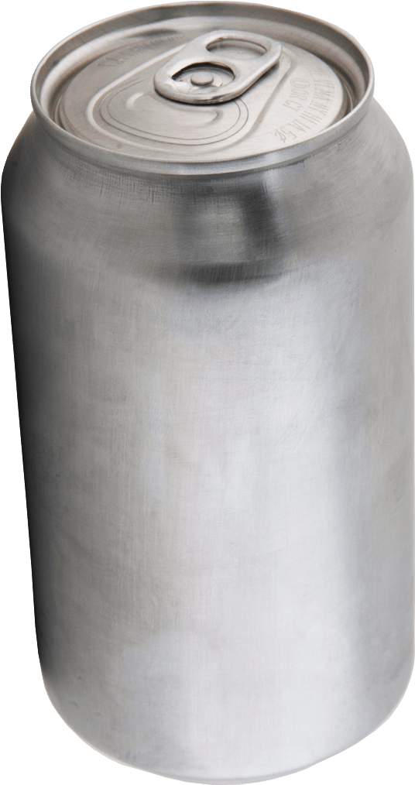
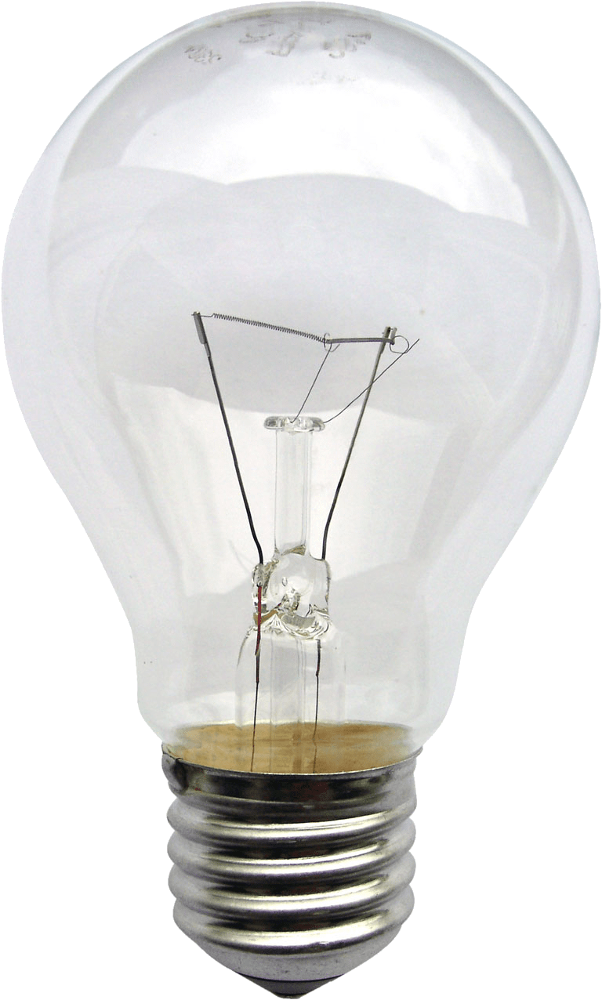
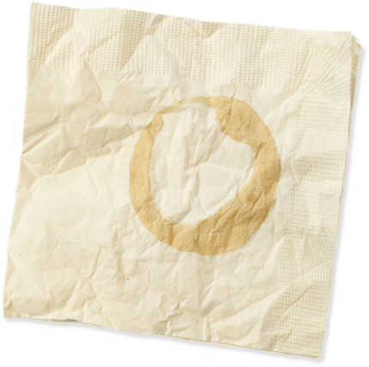
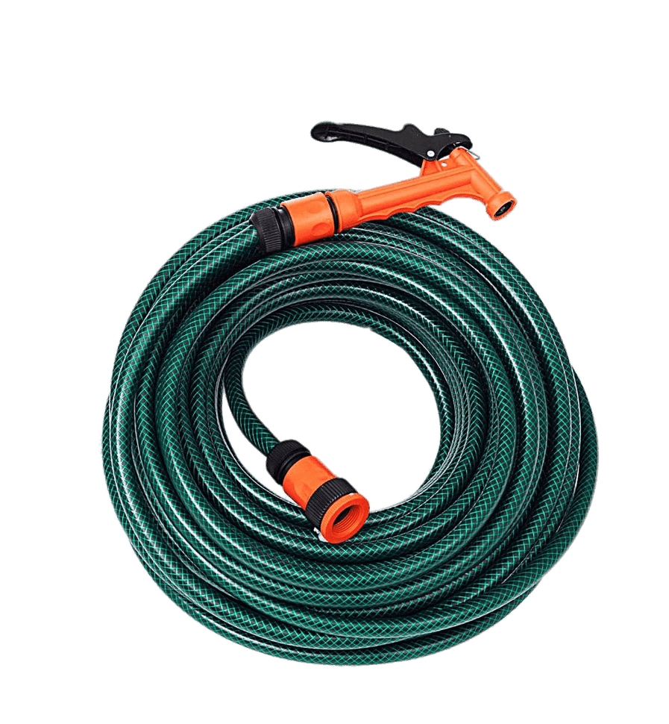
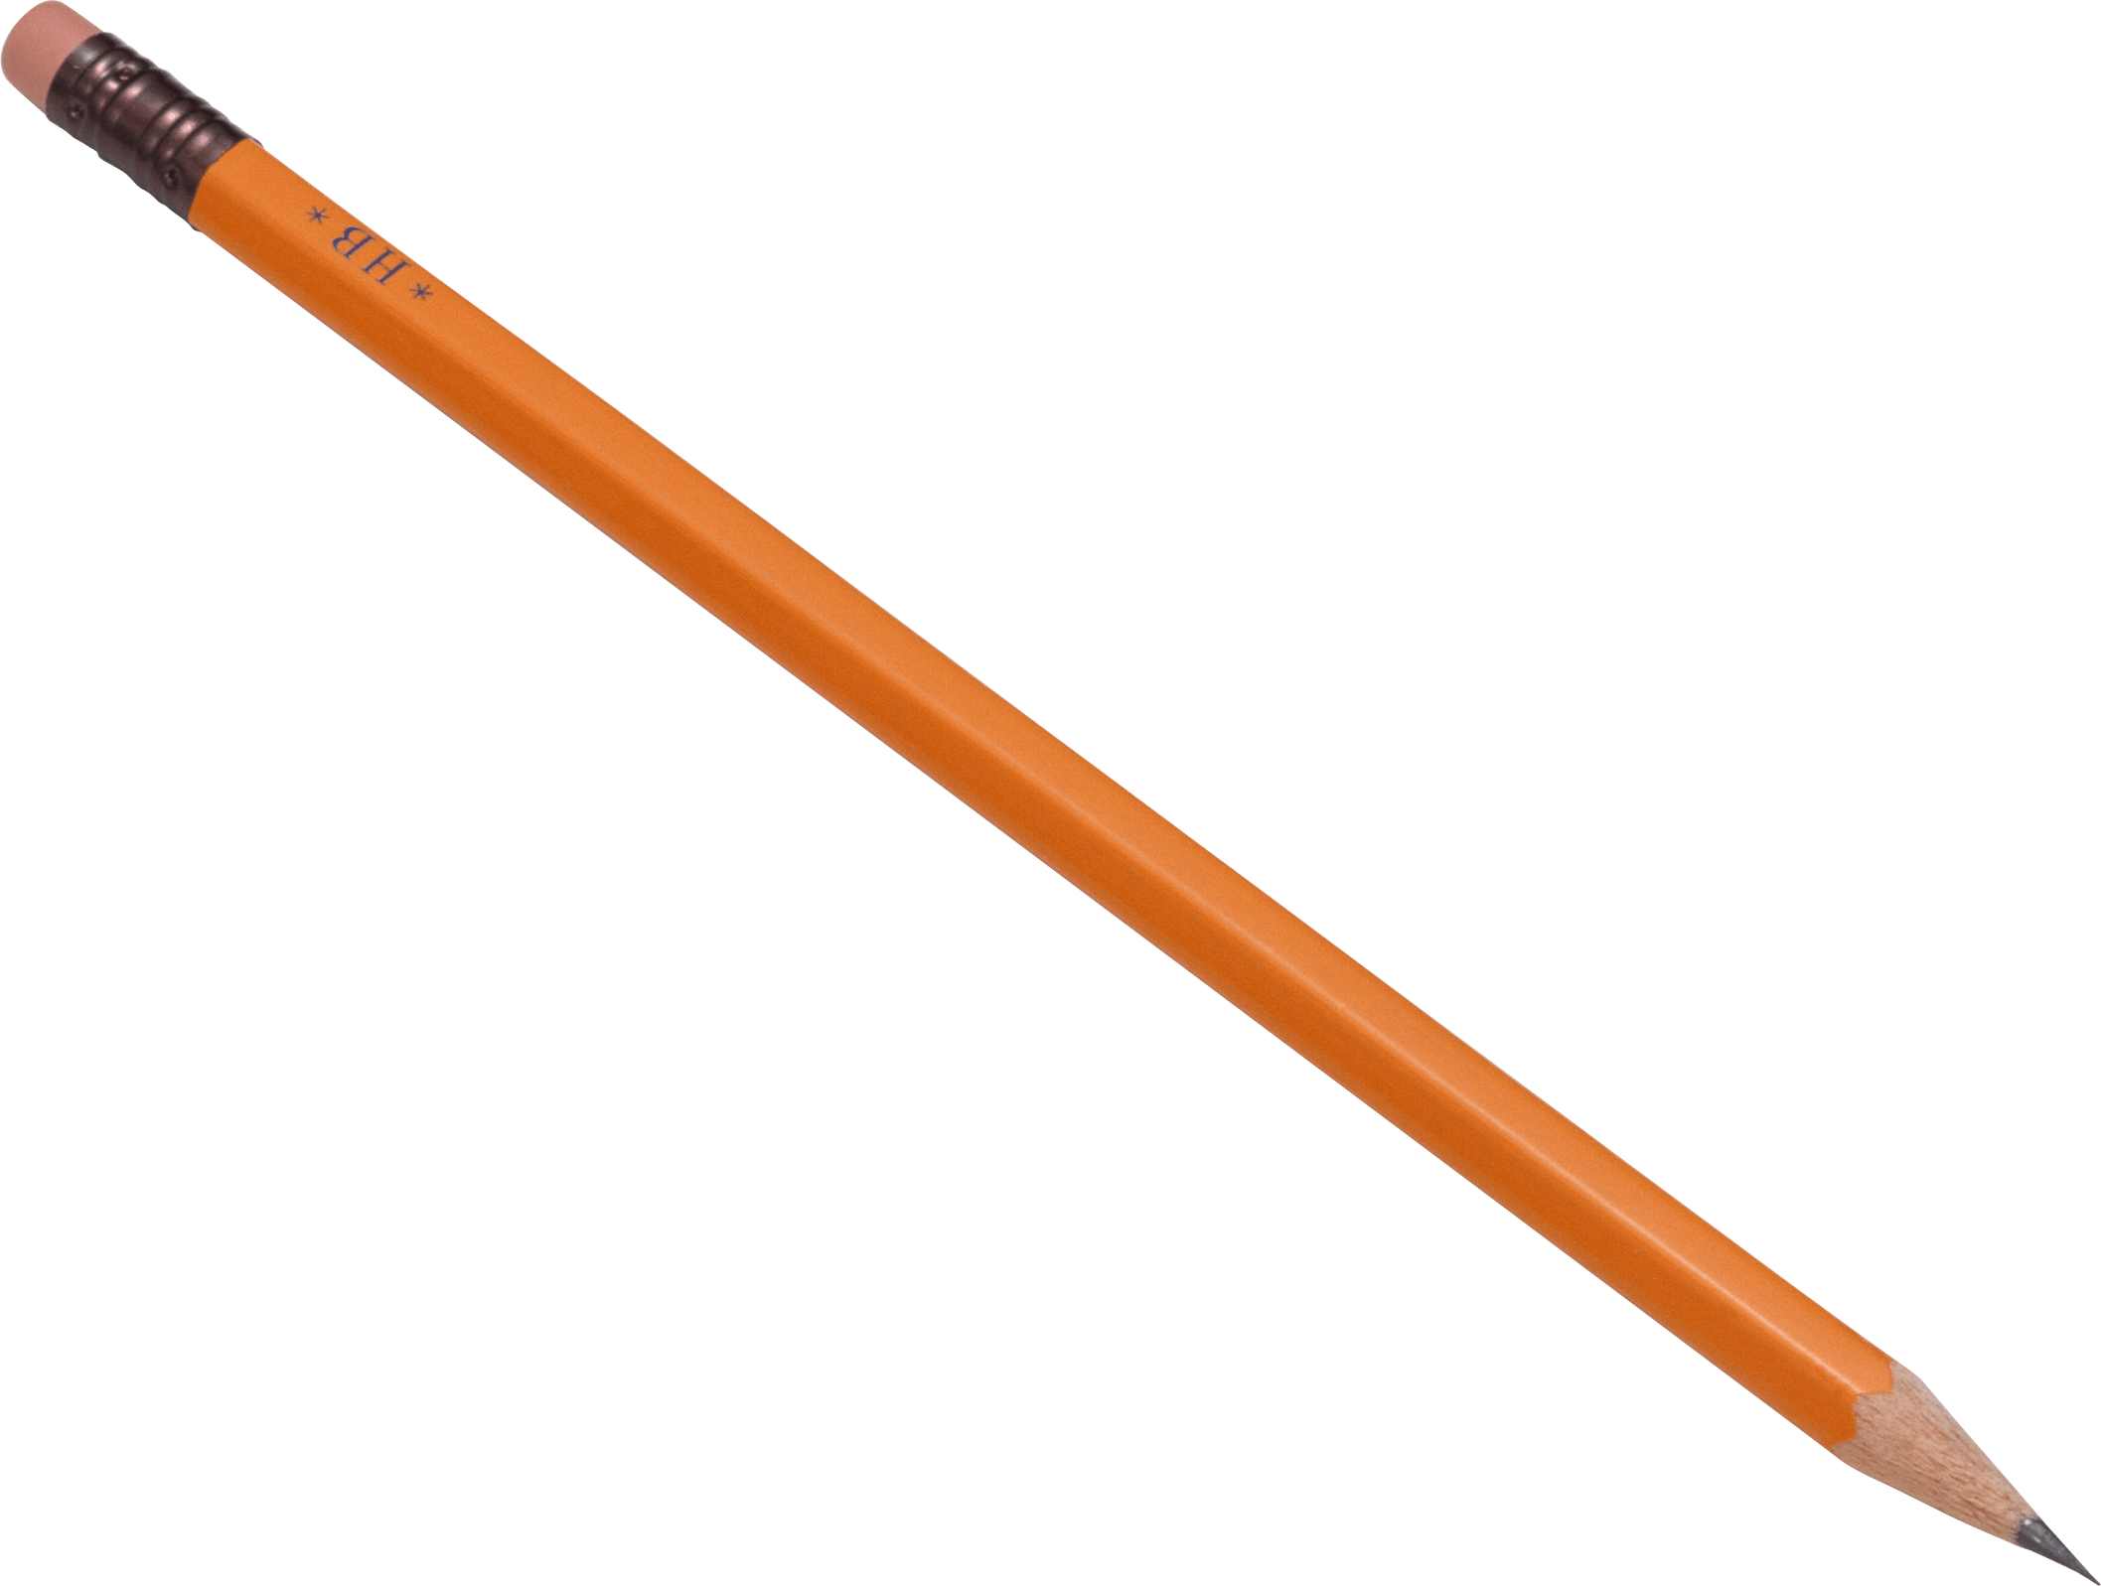
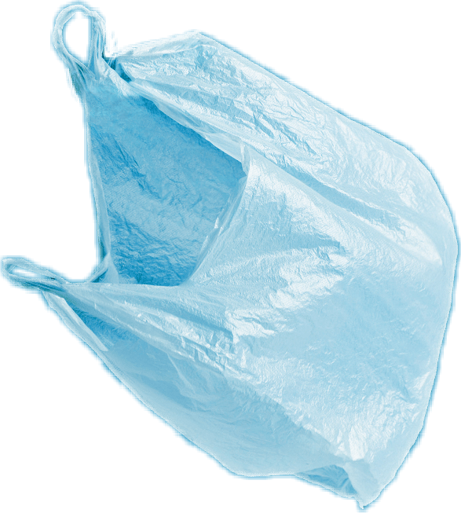
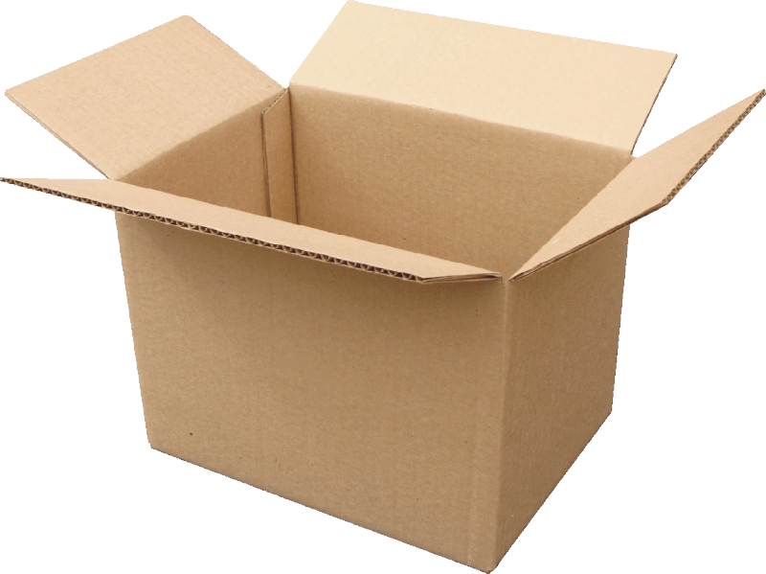
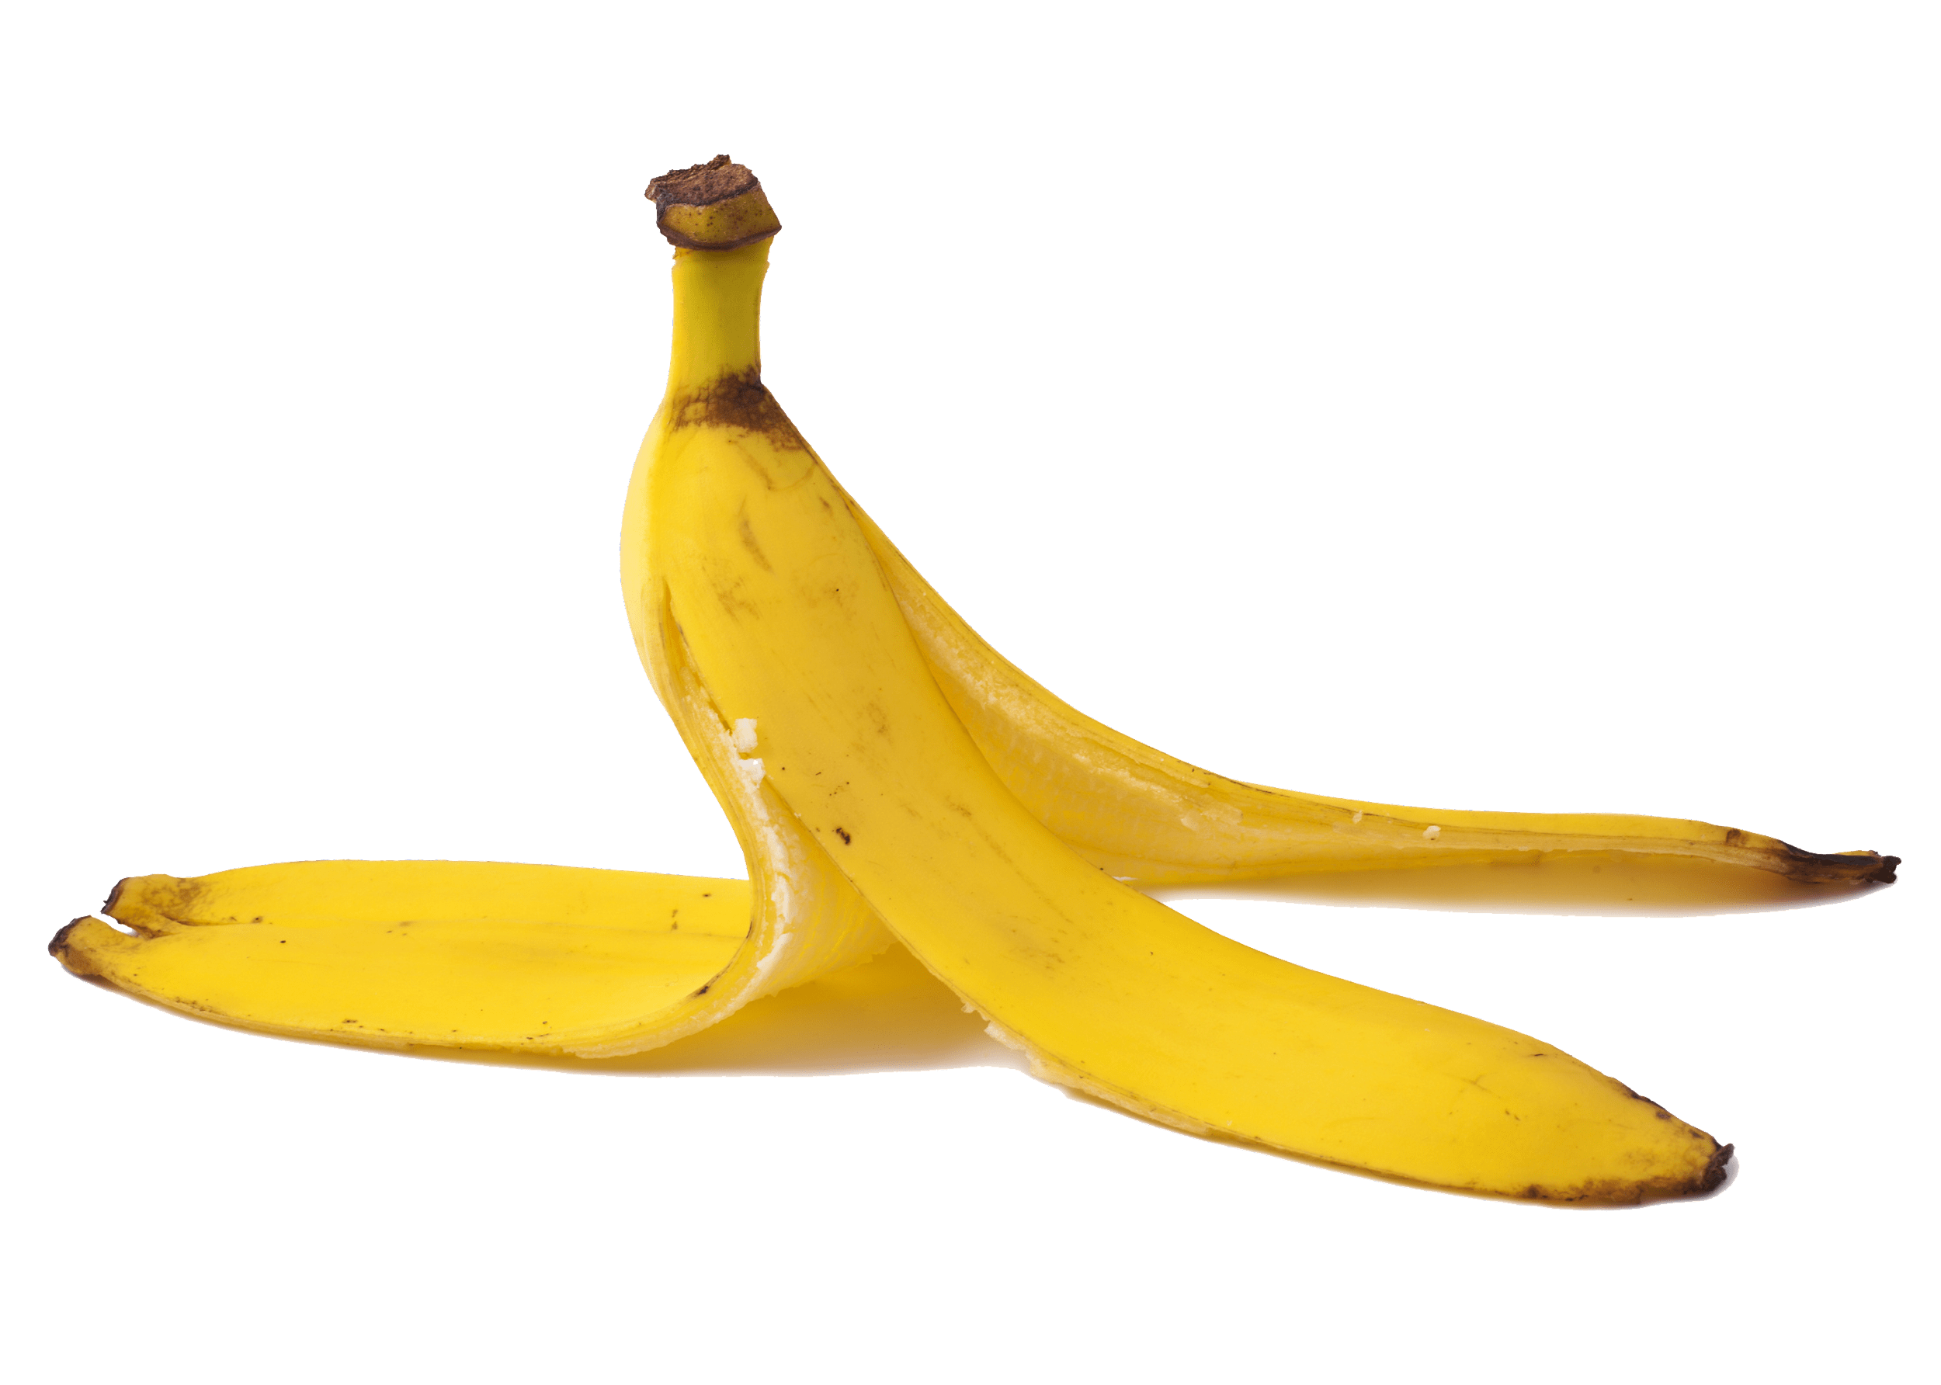
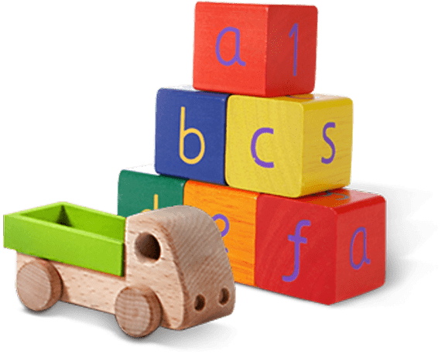
ขวดโหลแก้ว
ขวดพลาสติก PET
รองเท้า
กระป๋องโลหะ
หลอดไฟ
กล่องใส่น้ำผลไม้
ผ้าเช็ดปากที่สกปรก
ถุงพลาสติก
ของเล่น
ดินสอ
เปลือกกล้วย
กล่องกระดาษแข็ง
สายยางสำหรับสวน
ได้
ไม่ได้
Notes:
(ความยาวสไลด์: 3-5 นาที)
แบบฝึกหัดก่อนเข้าสู่บทเรียน
ถามนักเรียน:
มีใครเคยได้ยินการรีเซเคิลบ้าง ถ้าเคย ช่วยบอกเพื่อน ๆ หน่อยว่ารู้อะไรมาบ้าง
บอกนักเรียน:
การรีไซเคิลคือกระบวนการในการเก็บและแปรรูปวัสดุที่อาจถูกทิ้งเป็นขยะ โดยเปลี่ยนให้เป็นผลิตภัณฑ์ใหม่ การรีไซเคิลเป็นประโยชน์ต่อชุมชนและสิ่งแวดล้อม
ให้อ่านรูปจากซ้ายไปขวาโดยเริ่มจากแถวบนสุด เพื่อทดสอบความรู้นักเรียนเกี่ยวกับสิ่งที่รีไซเคิลได้ และรีไซเคิลไม่ได้
ลำดับของภาพที่จะปรากฏขึ้นเมื่อคลิกแต่ละครั้ง
คลิก 1: ขวดโหลแก้ว
คลิก 2: ขวดพลาสติก PET
คลิก 3: รองเท้า
คลิก 4: กระป๋องโลหะ
คลิก 5: หลอดไฟ
คลิก 6: กล่องใส่น้ำผลไม้
คลิก 7: ผ้าเช็ดปากที่สกปรก
คลิก 8: ดินสอ
คลิก 9: ถุงพลาสติก
คลิก 10: ของเล่น
คลิก 11: กล่องกระดาษแข็ง
คลิก 12: สายยางสำหรับสวน
คลิก 13: เปลือกกล้วย

Slide 7
7
ได้
ไม่ได้
สิ่งของที่รีไซเคิลได้
สิ่งของที่รีไซเคิลไม่ได้:
เปลือกกล้วย
ผ้าเช็ดปากที่สกปรก
สายยางสำหรับสวน
ขวดโหลแก้ว
ขวดพลาสติก PET
หลอดไฟ
กล่องใส่น้ำผลไม้
รองเท้า
กล่องกระดาษแข็ง
กระป๋องโลหะ
ของเล่น
ถุงพลาสติก
ดินสอ
Notes:
(ความยาวสไลด์: 3 นาที)
แจกหรือแสดงสไลด์ “ได้/ไม่ได้” – มีเอกสาร PDF ประกอบคำบรรยายที่สามารถปริ๊นท์แจกนักเรียน
พูดคุยถึงสิ่งที่รีไซเคิลได้และไม่ได้ โดยพิจารณาจากสิ่งของในเอกสารที่แจก
นักเรียนจัดการกับขยะที่บ้านอย่างไร
เอาขยะไปไว้ที่ไหน
ถ้าเอาขยะของทุกคนมารวมกันเป็นกองใหญ่ จะมีขยะเยอะแค่ไหน มันจะมากเกินไปไหม

Slide 8
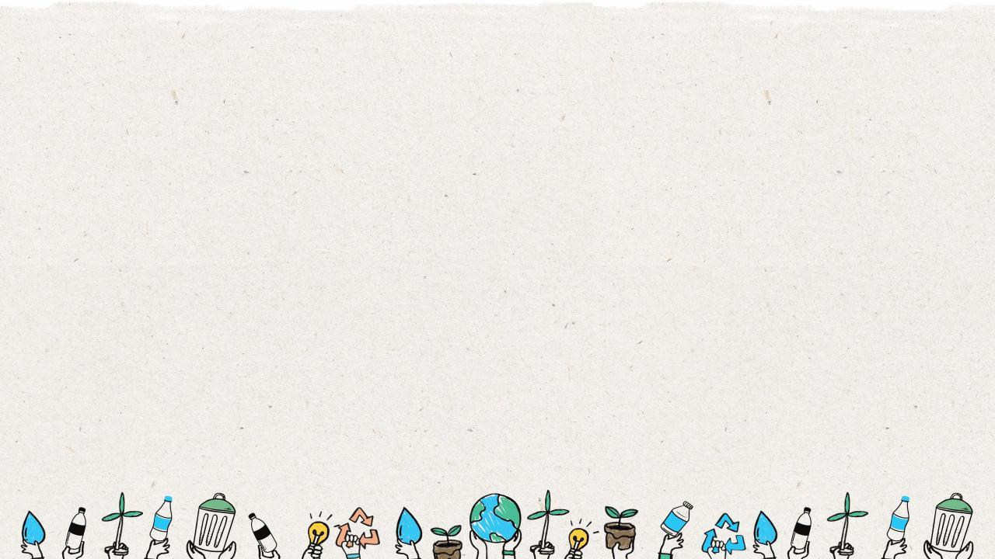
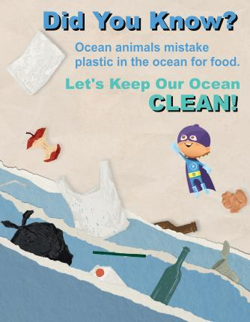
สร้างเรื่องราวของ “ฮีโร่ผู้พิชิตขยะ”
สร้างเรื่องราวโดยอิงจากฮีโร่ผู้พิชิตขยะของนักเรียน และการ “กระตุ้นให้ดำเนินการ” เพื่อสร้างแรงบันดาลใจและบอกให้ผู้อื่นลดขยะในสิ่งแวดล้อมและเพื่อรักษาโลก
เรื่องราวของนักเรียนควร :
แจ้งให้ผู้อื่นทราบถึงสิ่งที่สามารถรีไซเคิลได้ในพื้นที่
สร้างแรงบันดาลใจให้ผู้อื่นรีไซเคิลมากขึ้นและวิธีการรีไซเคิลให้ดีขึ้น
สร้างสตอรี่บอร์ดที่สามารถเขียนเป็นเรื่องราวหรือ
ภาพยนตร์ได้
ตัวละครหลักควรเป็น “ฮีโร่ผู้พิชิตขยะ” ของนักเรียน
Notes:
(ความยาวสไลด์: 3-5 นาที)
บอกนักเรียน:
พวกเขาจะได้สร้างเรื่องราวให้กับฮีโร่ผู้พิชิตขยะของพวกเขาเพื่อสร้างแรงบันดาลใจและบอกให้ผู้อื่นลดขยะในสิ่งแวดล้อม และเพื่อช่วยโลก พวกเขาจะต้องมีข้อความหลักที่จะสื่อสารเพื่อกระตุ้นให้ดำเนินการ เช่น “มาร่วมกันรักษาความสะอาดของท้องทะเลกันเถอะ” ที่ประกอบด้วยข้อเท็จจริงและสถิติที่พวกเขาได้เรียนรู้ในบทเรียนนี้ เช่น “พลาสติก PET เป็นพลาสติกที่มีการรีไซเคิลมากที่สุดในโลก”
พวกเขาจะได้ทำแบบฝึกหัดต่าง ๆ อย่างต่อเนื่อง เพื่อช่วยให้พวกเขาได้คิดเกี่ยวกับเรื่องราวของตัวเองและวิธีสร้างมันขึ้นมาในแบบเดียวกันกับผู้สร้างภาพยนตร์ฮอลลีวูด
ให้พวกเขาจดบันทึกจากสไลด์ที่จะนำเสนอต่อไปนี้ เพื่อให้พวกเขามีข้อเท็จจริงที่น่าสนใจเกี่ยวกับการรีไซเคิลและขยะในสิ่งแวดล้อมเพื่อสนับสนุนเรื่องราวของพวกเขา สไลด์ถัด ๆ ไปจะแนะนำสตอรี่บอร์ดและแบบฝึกหัดการเขียนอื่น ๆ เพื่อช่วยแนะนำพวกเขาในการสร้างเรื่องราวฮีโร่ผู้พิชิตขยะ

Slide 9
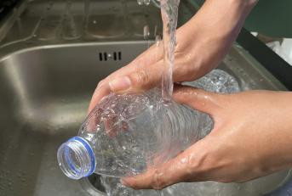
เราจะป้องกันการรั่วไหลของขยะไปยังสิ่งแวดล้อมของเราได้อย่างไร
ปฏิบัติตาม 3 ขั้นตอนการรีไซเคิล
เอาของที่รีไซเคิลได้แต่ละ
ชิ้นใส่ลงในถังขยะรีไซเคิลที่
ถูกต้อง
เททิ้ง ทำความสะอาด และ
รอให้แห้งก่อนนำไปใส่ในถังขยะ
1
รู้ว่าอะไรรีไซเคิลได้บ้าง
2
3
Notes:
(ความยาวสไลด์: 3 นาที)
ถามนักเรียน:
ดังนั้นเราจะช่วยป้องกันการรั่วไหลของขยะบนบกได้อย่างไรเพื่อป้องกันไม่ให้ขยะและของที่รีไซเคิลได้ไหลลงไปสู่มหาสมุทร
เราจะรีไซเคิลอย่างถูกต้องได้อย่างไร
อะไรบ้างที่เอามารีไซเคิลได้ ลองยกตัวอย่างว่ามีอะไรบ้าง
คำตอบ:
ปฏิบัติตาม 3 ขั้นตอนการรีไซเคิล
เราสามารถรีไซเคิลขวดพลาสติก PET (ค้นหา #1 ที่ด้านล่างของขวด) โลหะ กระดาษ และแก้ว

Slide 10
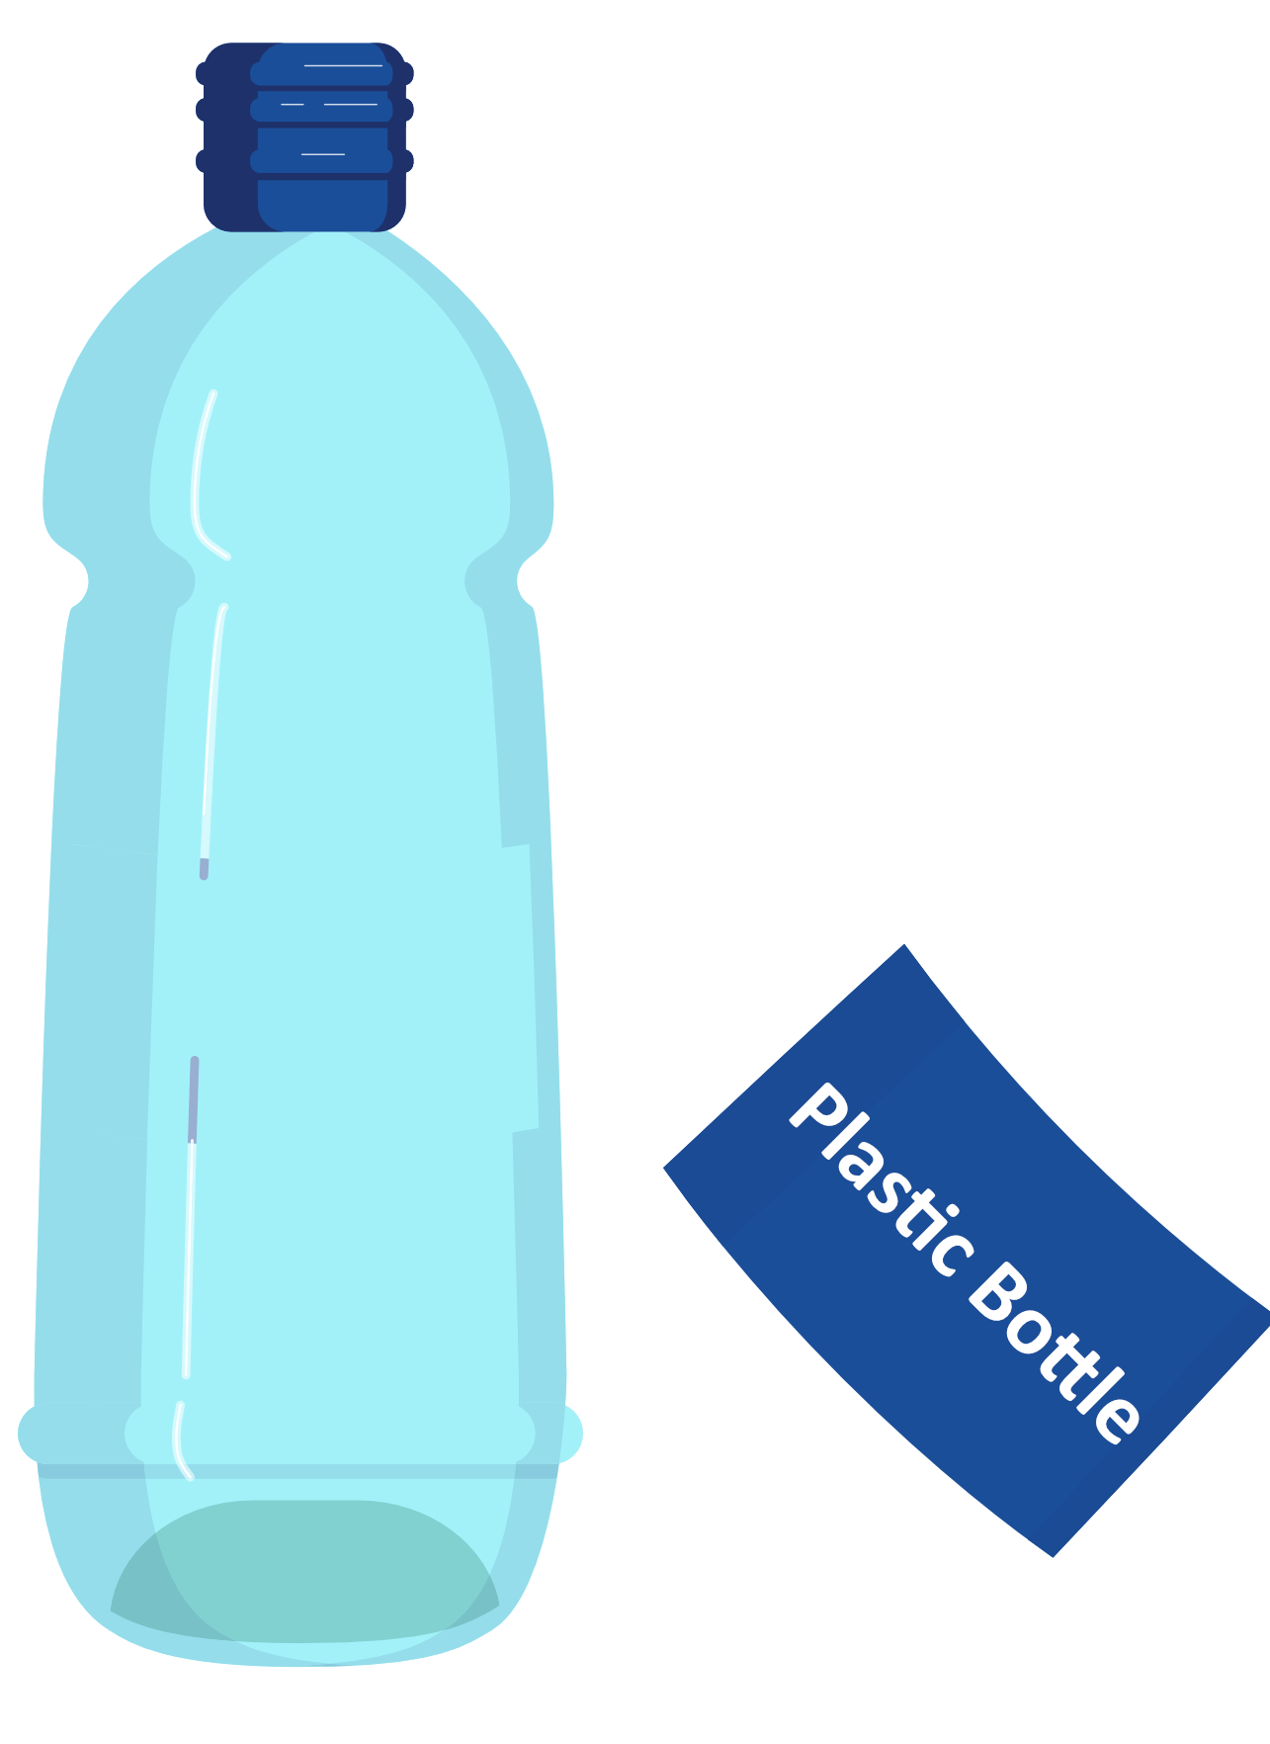
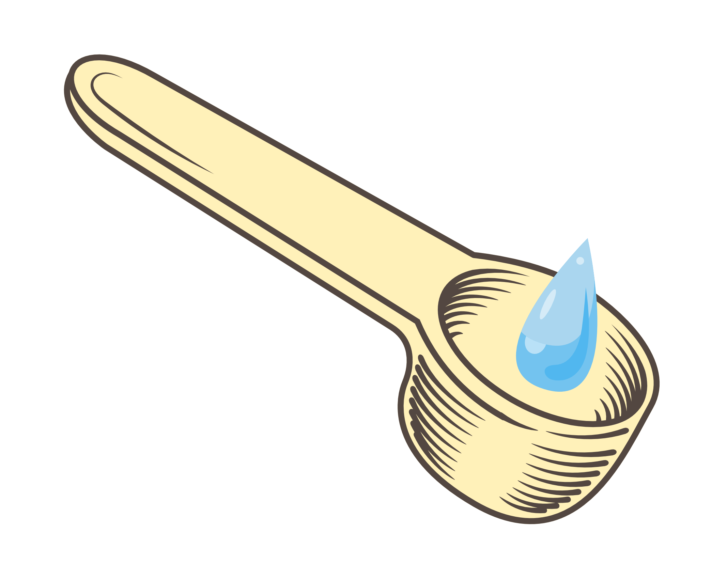
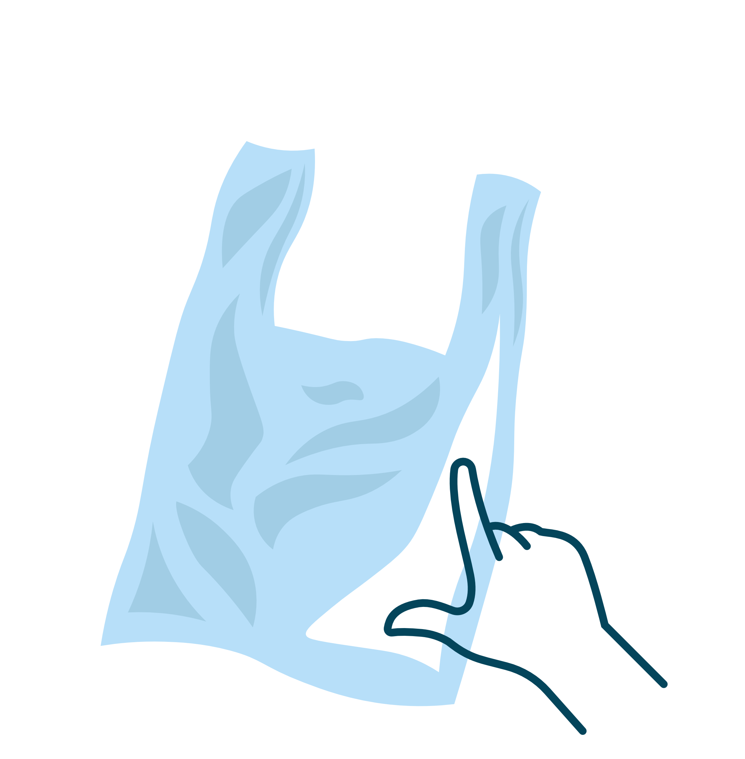
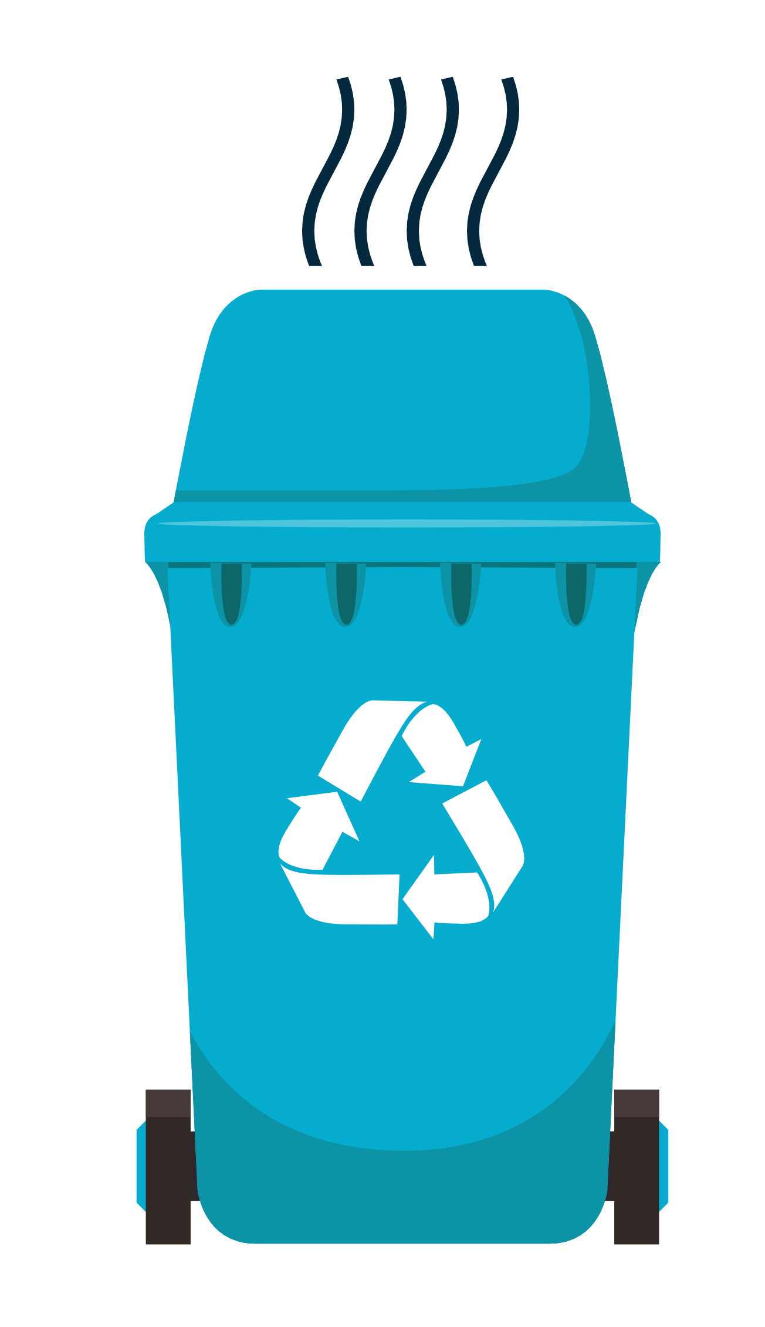
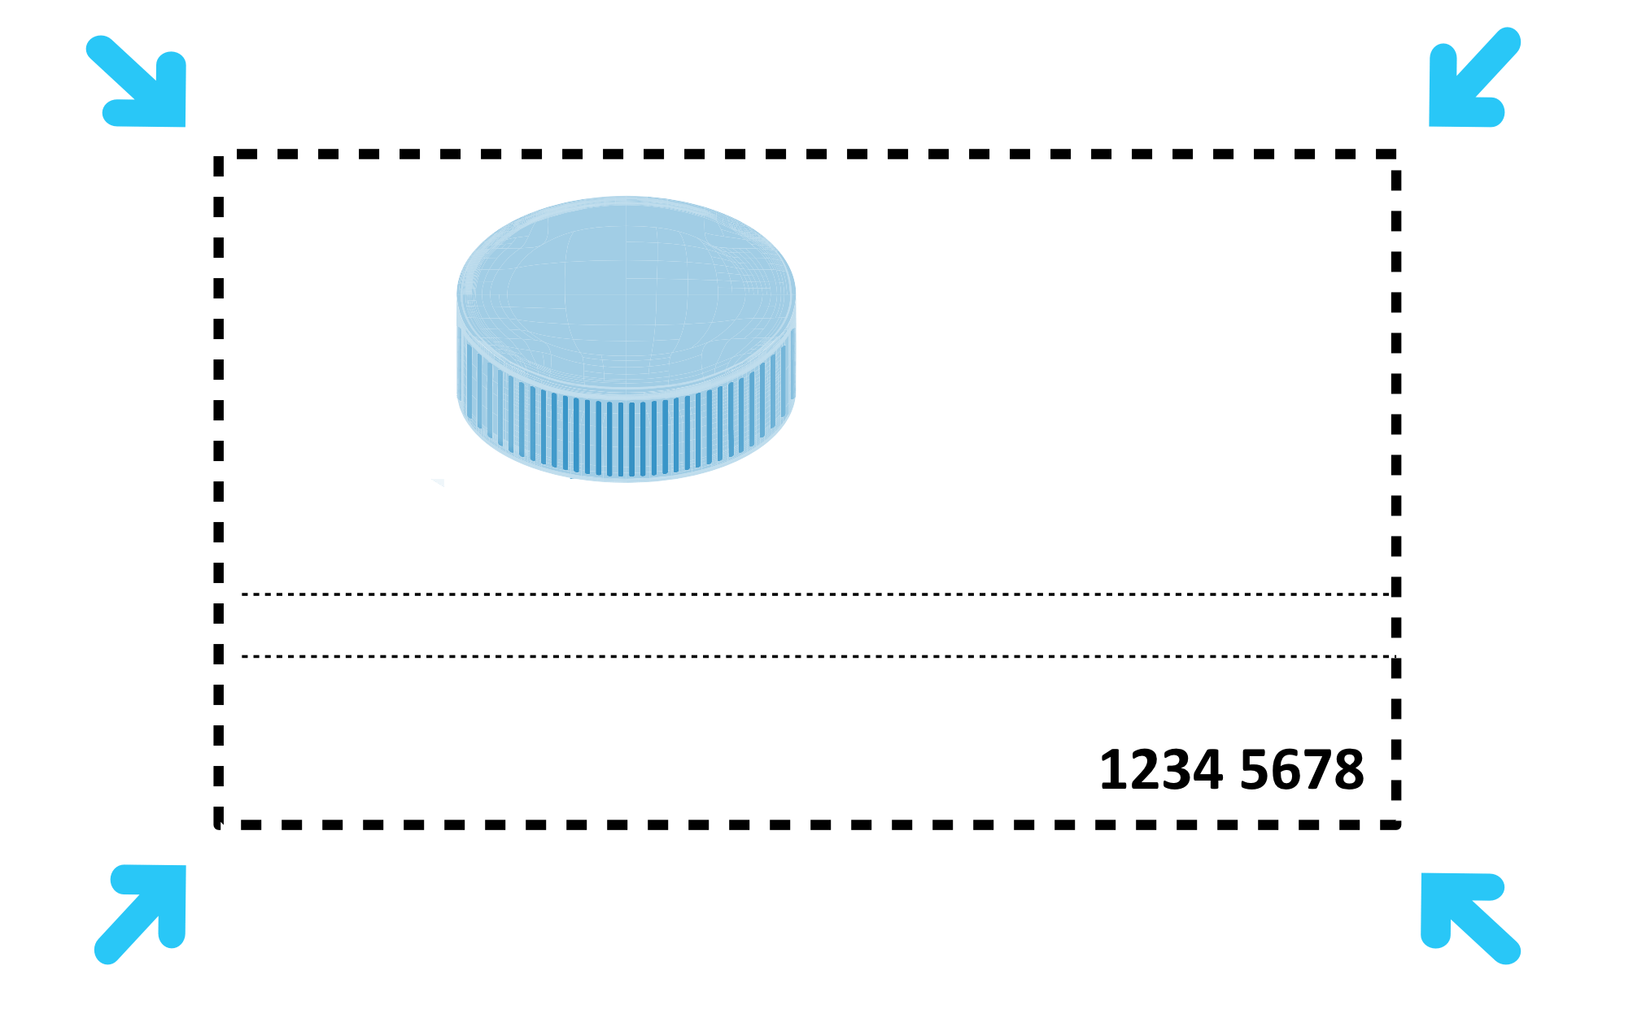
อะไรคือข้อความจากฮีโร่ผู้พิชิตขยะของนักเรียนที่จะบอกให้รู้และสร้างแรงบันดาลใจ
การรีไซเคิลที่เหมาะสม
และคำแนะนำ
อย่าให้มีของเหลว
มากกว่าหนึ่งช้อนชาในถังขยะรีไซเคิล
แยก วัสดุผสม
ถ้าถังรีไซเคิลมีกลิ่น
เหม็นแสดงว่ามีการ
ปนเปื้อน
ถ้าสามารถจิ้มนิ้ว
ทะลุได้อย่ารีไซเคิลของสิ่งนั้น
ห้ามรีไซเคิลสิ่งของที่มีขนาดเล็กกว่า
บัตรประชาชน
Notes:
(ความยาวสไลด์: 3-5 นาที)
บอกนักเรียน:
ให้เรียนรู้วิธีการหลีกเลี่ยงความผิดพลาดโดยทั่วไปในการรีไซเคิล รู้ความแตกต่างระหว่างสิ่งที่สามารถรีไซเคิลได้และไม่ได้ และวิธีปฏิบัติที่เหมาะสมเพื่อให้การรีไซเคิลสะอาดและง่าย นักเรียนสามารถสร้างความแตกต่างได้อย่างแท้จริง โดยใช้คำแนะนำและวิธีปฏิบัติที่เหมาะสมเหล่านี้
ให้แยกสิ่งของที่มีหลายชั้น เช่น ฉลากบนบรรจุภัณฑ์อาหารบางอย่าง หรือฉลากบนขวด
อย่าให้มีของเหลวมากกว่าหนึ่งช้อนชาในถังขยะรีไซเคิล
อย่ารีไซเคิลถ้าถังขยะรีไซเคิลนั้นมีกลิ่นเหม็น เพราะมีความเป็นไปได้สูงที่จะมีเศษอาหารเน่าเสียหรือของเหลวอยู่ข้างใน ทำให้ถังเกิดการปนเปื้อน
ถ้าสามารถจิ้มนิ้วทะลุพลาสติกได้ แสดงว่าพลาสติกนั้นไม่สามารถรีไซเคิลได้ เช่น ถุงพลาสติก หรือฟิล์มห่ออาหาร
สิ่งของที่มีขนาดเล็กกว่าบัตรประชาชนไม่ควรนำไปรีไซเคิล

Slide 11
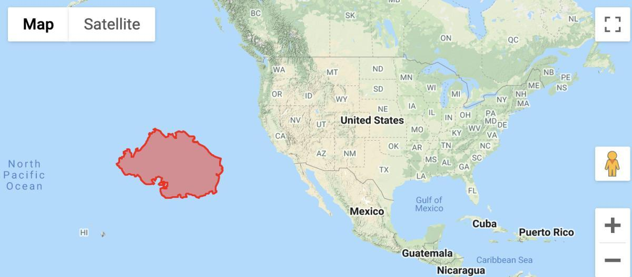
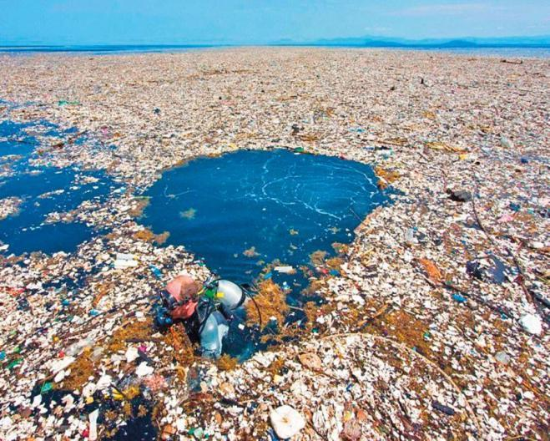
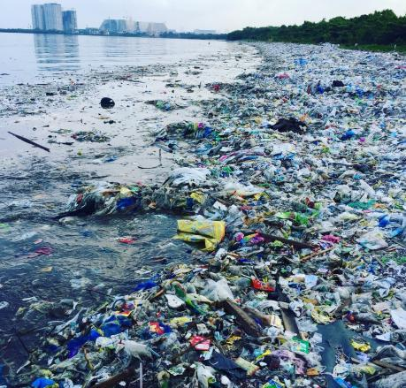
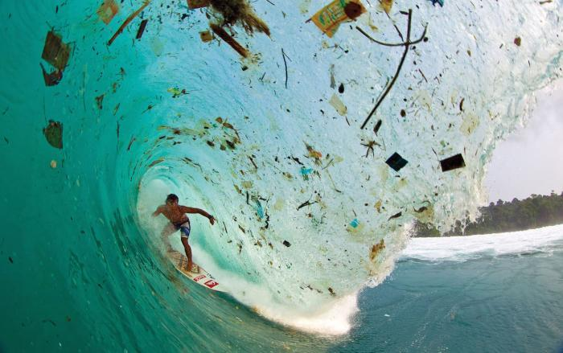
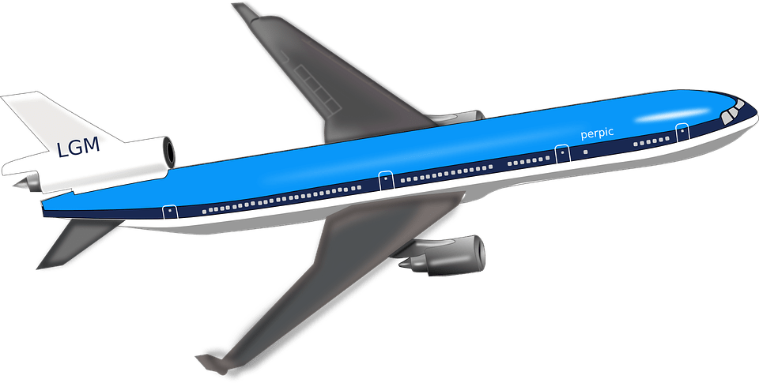
ขยะในมหาสมุทร
Notes:
(ความยาวสไลด์: 3-5 นาที)
บอกนักเรียน:
ขยะที่สะสมในมหาสมุทรและชายหาดของเราได้กลายเป็นวิกฤติโลกไปแล้ว ขยะนับแสนตันสามารถพบได้ในกระแสน้ำวนในมหาสมุทร ในอัตราที่เป็นอยู่ในปัจจุบัน คาดว่าปริมาณขยะจะมีมากกว่าปลาทั้งหมดในทะเลภายในปี 2050
มลพิษมีผลโดยตรงและรุนแรงต่อสัตว์ป่า นกทะเล เต่าทะเล แมวน้ำ และสัตว์เลี้ยงลูกด้วยนมทางทะเลหลายพันตัวถูกฆ่าในแต่ละปีจากการกินขยะหรือเข้าไปติดอยู่ในกองขยะ
คลิก 1:
ขยะในมหาสมุทรมีเยอะมากถึงขั้นเกิดการสะสมตัวอยู่ตามแนวชายฝั่งและสะสมตัวเป็นแพขยะยักษ์กลางมหาสมุทร แพขยะแปซิฟิกใต้ที่เห็นตรงบริเวณที่เป็นสีแดง เป็นจุดที่ขยะสะสมตัวมากที่สุดในโลก มีขนาด 2 เท่าของรัฐเท็กซัสในอเมริกา นี่เป็นผลมาจากการที่มนุษย์สร้างขยะที่เข้าไปในมหาสมุทรและถูกกระแสน้ำพัดพาขยะเป็นวงวนกลางมหาสมุทร
คลิก 2:
มีขยะประมาณ 80,000 ตันในแพขยะแห่งนี้ ซึ่งมีน้ำหนักเทียบเท่ากับ ...
คลิก 3:
เครื่องบินเจ็ท 500 ลำ
ถามนักเรียน:
ทำไมถึงมีขยะมากมายในมหาสมุทรของเรา
นักเรียนคิดอย่างไรกับแพขยะแปซิฟิก

Slide 12
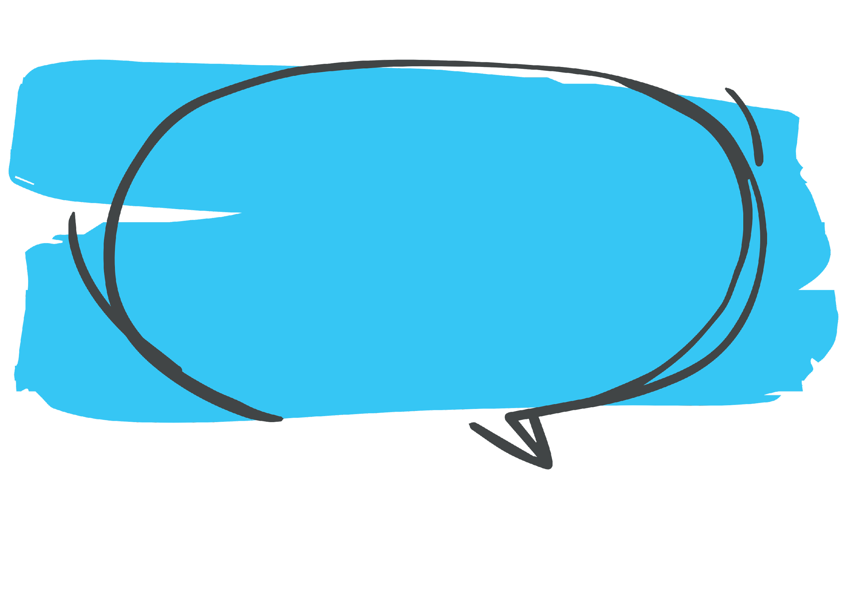
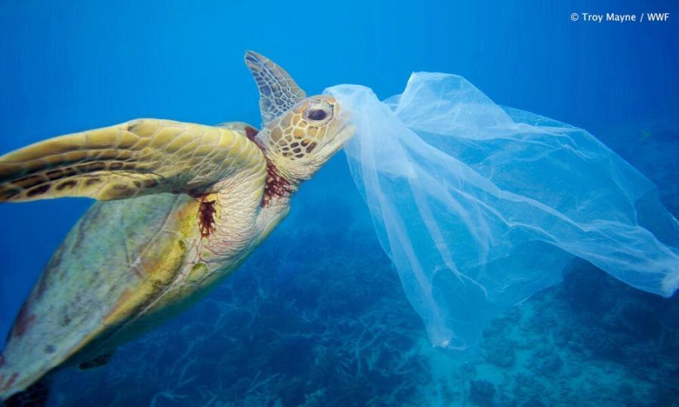
สัตว์น้ำเผลอกินขยะในมหาสมุทรเข้าไปเยอะแค่ไหน
เกือบครึ่งหนึ่งของเต่าที่อาศัยอยู่ในโลกได้กินขยะพลาสติก
12
Notes:
(ความยาวสไลด์: 3 นาที)
ถามนักเรียน:
เนื่องจากมีขยะจำนวนมากที่รั่วไหลเข้าไปในมหาสมุทร คิดว่าสัตว์น้ำเผลอกินขยะเข้าไปเยอะแค่ไหน
คลิก 1:
ผลการวิจัยชี้ให้เห็นว่าเกือบครึ่งหนึ่งของเต่าที่อาศัยอยู่ในโลกได้กินขยะที่เกิดจากมนุษย์
คลิก 2: รูปเต่าทะเลปรากฏ
ถามนักเรียน:
ทำไมเต่าทะเลและสัตว์ทะเลอื่น ๆ จึงกินขยะ?
คำตอบ:
เหตุผลง่าย ๆ คือ: ถุงพลาสติกที่ลอยอยู่บนน้ำอาจดูคล้ายกับแมงกะพรุน สาหร่าย หรืออย่างอื่นที่เป็นอาหารหลักของเต่าทะเล เต่าทะเลทุกสายพันธุ์มีความเสี่ยงจากขยะในมหาสมุทร

Slide 13
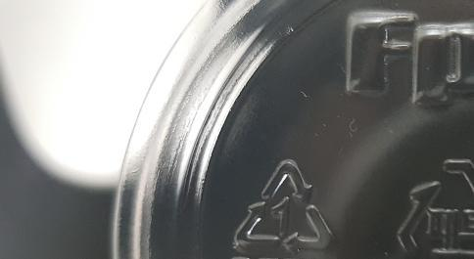
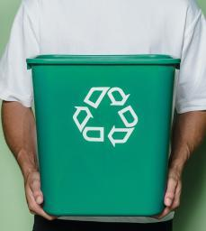
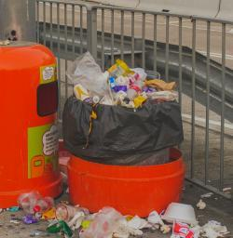
คำแนะนำในการรีไซเคิลที่เราสามารถแบ่งปันเพื่อสร้างแรงบันดาลใจให้ผู้อื่นรีไซเคิล
ค้นหา #1 ที่ด้านล่างของขวดพลาสติก แล้วทำการรีไซเคิล ขวดพลาสติก PET
#1 สามารถรีไซเคิลได้ทั้งหมด
รีไซเคิลสิ่งของต่าง ๆ ลงใน
ถังขยะรีไซเคิลที่ถูกต้องในที่ ๆ เห็นสัญลักษณ์รีไซเคิล
13
Notes:
(ความยาวสไลด์: 3 นาที)
บอกนักเรียน:
เรามาดูคำแนะนำในการรีไซเคิลเพิ่มเติมกัน ขวดพลาสติก PET เอามารีไซเคิลได้ทั้งหมด จะมีรูปสามเหลี่ยมที่เป็นรูป 3 ลูกศรและมี #1 อยู่ด้านในรูปสามเหลี่ยม หมายเลขนี้เป็นการแจ้งให้ทราบว่าควรนำขวดนี้ไปรีไซเคิล
บริษัทรีไซเคิลในแต่ละพื้นที่จะมีกฎเกณฑ์เกี่ยวกับสิ่งที่เขาสามารถและไม่สามารถรับมารีไซเคิลได้ ขึ้นอยู่กับสถานที่ที่อาศัยอยู่ ให้นักเรียนตรวจสอบกับชุมชนในพื้นที่เกี่ยวกับสิ่งที่สามารถรีไซเคิลได้ เพราะถ้าไม่รู้ว่าอะไรที่รีไซเคิลได้บ้าง อาจทำให้เกิดการปนเปื้อนของที่อาจรีไซเคิลได้อื่น ๆ ทำให้ของทั้งหมดไม่สามารถเข้าสู่ระบบได้
ถามนักเรียน:
เคยเห็น #1 ที่ด้านล่างของขวดไหม ถ้าเคย นักเรียนทำอะไรกับมันบ้าง

Slide 14
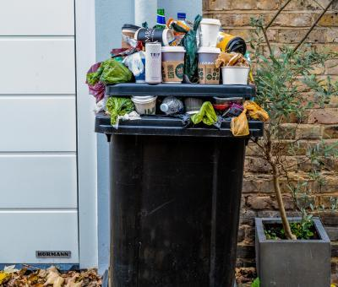
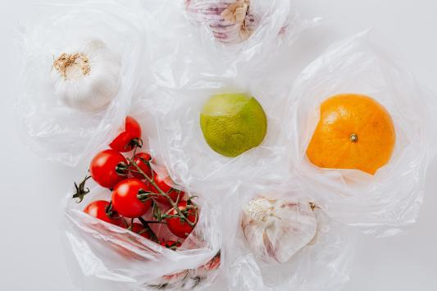
คำแนะนำในการรีไซเคิลที่เราสามารถแบ่งปันเพื่อสร้างแรงบันดาลใจให้ผู้อื่นรีไซเคิล
อย่าใส่เศษอาหารลงในถังขยะรีไซเคิล สิ่งของที่เปียกและสกปรก ไม่สามารถรับไปรีไซเคิลได้
ใช้วัสดุที่สามารถใข้ได้ครั้งเดียวให้น้อยลง เช่นถุงพลาสติกและหลอดพลาสติกที่ใช้แค่ครั้งเดียว
14
Notes:
(ความยาวสไลด์: 3 นาที)
ถามนักเรียน:
อะไรเป็นเหตุผลหลักที่ทำให้ของที่รีไซเคิลได้บางอย่าง เกิดการปนเปื้อน และไม่สามารถรับไปรีไซเคิลได้
คำตอบ:
การทิ้งเศษอาหารหรือของที่รีไซเคิลได้ เช่น กล่องพิซซ่าที่เลอะน้ำมันและมีชีสเหลืออยู่ข้างใน ลงในถังขยะรีไซเคิล ทำให้สิ่งของอื่น ๆ ปนเปื้อน และไม่สามารถรีไซเคิลได้

Slide 15
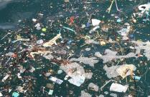
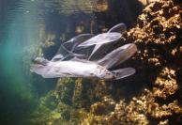
ข้อเท็จจริงเพิ่มเติมเพื่อเป็นแรงบันดาลใจ
1
ต้องใช้เวลาเกือบ 450 ปี กว่าขวดพลาสติกจะย่อยสลาย
ในหลุมฝังกลบ
2
ต้องใช้เวลาประมาณ 4,000 ปี กว่าแก้วจะย่อยสลาย
ในหลุมฝังกลบ
3
มี “เกาะกองขยะ” ขนาดใหญ่ลอยอยู่ในมหาสมุทร ที่มีขนาด 2 เท่าของรัฐเท็กซัส
4
ขยะที่มนุษย์สร้างขึ้นถูกพบในส่วนที่ลึกที่สุดของมหาสมุทร
และในยอดเขาที่สูงที่สุดในโลก
5
พลาสติก PET เป็นพลาสติกที่มีการรีไซเคิลมากที่สุดในโลก
Notes:
(Slide duration: 3 minutes)

Slide 16
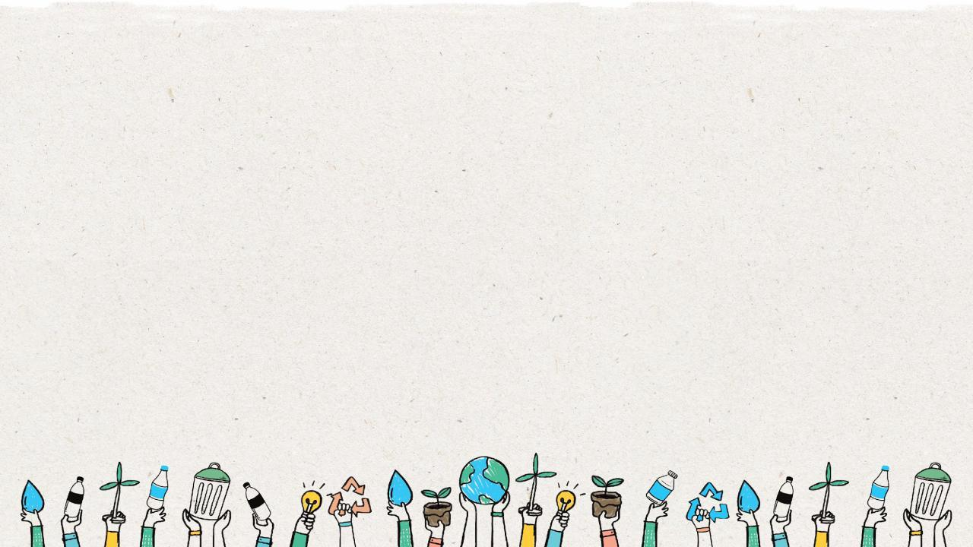
ข้อความที่ “ ฮีโร่ผู้พิชิตขยะ” ของนักเรียนจะสื่อเพื่อเป็นแรงบันดาลใจคืออะไร
Notes:
(ความยาวสไลด์: 3 นาที)
บอกนักเรียน:
สำหรับกิจกรรมในชั้นเรียน พวกเขาจะได้สร้างเรื่องราวสำหรับฮีโร่ผู้พิชิตขยะของพวกเขา พวกเขาจะได้ใช้เกร็ดน่ารู้และคำแนะนำในการรีไซเคิลเพื่อประกอบเรื่องราวของพวกเขา กระตุ้นให้พวกเขาใช้เรื่องราวของตนเองเพื่อสร้างแรงบันดาลใจให้นักเรียนคนอื่น ๆ มารีไซเคิล

Slide 17
วิธีการออกแบบเรื่องราว
ฉาก: แนะนำฉากด้วยย่อหน้าสั้น ๆ
ตัวละครอยู่ที่ไหน
ตอนนั้นเป็นเวลากี่โมง
พวกเขาเห็นอะไรบ้าง
ชื่อเรื่อง: ตั้งชื่อเรื่อง
ทำให้สั้นและติดหู
ตัวละคร: เขียนประโยคสองประโยคเพื่อ
แนะนำตัวละคร
เช่น รีไซเคิลแมน มาจากดาวเคราะห์พลาสโตที่อยู่ห่างจากโลกเป็น
ระยะทาง 5 ปีแสง เขาสามารถบินได้อย่างรวดเร็วและเดินทางไป
ยังโลกเพื่อช่วยเด็ก ๆในโรงเรียนเรียนรู้
เกี่ยวกับการรีไซเคิลพลาสติก
บทสนทนา: เขียนชื่อตัวละครก่อนที่พวกเขาจะพูด
ระบุว่าตัวละครจะพูดเมื่อไรโดยใช้
เครื่องหมายคำพูด เช่น “เราควรรีไซเคิลให้มากกว่านี้” มาร์คพูด
ข้อความหลัก:
ไม่ควรพูดมากเกินไปในแต่ละครั้ง
เลือกข้อความที่ไม่ซับซ้อนหนึ่งหรือสองข้อความ
หลักเพื่อกระตุ้นให้ผู้คนรีไซเคิล
ใช้สถิติและข้อเท็จจริงที่น่าสนใจจากบทเรียนนี้เพื่อ
ประกอบข้อความ
Notes:
(ความยาวสไลด์: 3-5 นาที)
บอกนักเรียน:
บอกนักเรียนว่าพวกเขาจะนำข้อมูลที่ได้เรียนรู้มาเพื่อสร้างเรื่องราว “ฮีโร่ผู้พิชิตขยะ” ที่มีข้อความหลักที่จะสื่อสารเพื่อเป็นแรงบันดาลใจให้ผู้อื่นเปลี่ยนแปลงพฤติกรรมของพวกเขา มี 4 องค์ประกอบหลักในการออกแบบเรื่องราวที่จะต้องคำนึงถึง
ฉาก: ระบุตัวละคร สถานที่ ช่วงเวลา และรายละเอียดอื่น ๆ เพื่อแนะนำเรื่องราวเพื่อให้บริบทแก่ผู้อ่าน
บทสนทนา: จะเป็นการสนทนาระหว่างตัวละคร และนักเรียนสามารถระบุได้ว่าพวกเขาจะพูดอะไรและเมื่อไรโดยใช้เครื่องหมายคำพูด ตัวอย่าง: "ผมชอบรีไซเคิล" ไบรอันพูด
ตัวละคร: มีใครอยู่ในเรื่องราวของนักเรียนบ้าง ตัวละครหลักของนักเรียนจะเป็น “ฮีโร่ผู้พิชิตขยะ” แต่บางทีอาจมีตัวร้ายที่ต้องการหยุดการรีไซเคิล หรือผู้ช่วยเหมือนแบทแมนกับโรบิน เพื่อช่วยรักษาโลกไว้ สร้างตัวละครสองสามตัวเพื่อทำให้เรื่องราวน่าสนใจมากขึ้น
ข้อความหลัก: ไม่จำเป็นต้องใช้ข้อความที่ซับซ้อน ควรพยายามสื่อสารอย่างง่าย ๆ แต่ให้สนับสนุนข้อความหลักด้วยข้อเท็จจริงและสถิติที่ทำให้ข้อความมีพลังมากขึ้น ตัวอย่าง: เก็บพลาสติกให้พ้นจากมหาสมุทรโดยการรีไซเคิลที่เหมาะสม
ชื่อเรื่อง: ทำการค้นคว้าชื่อภาพยนตร์ซูเปอร์ฮีโร่ที่เคยดู ทำให้สั้นแต่ติดหู

Slide 18
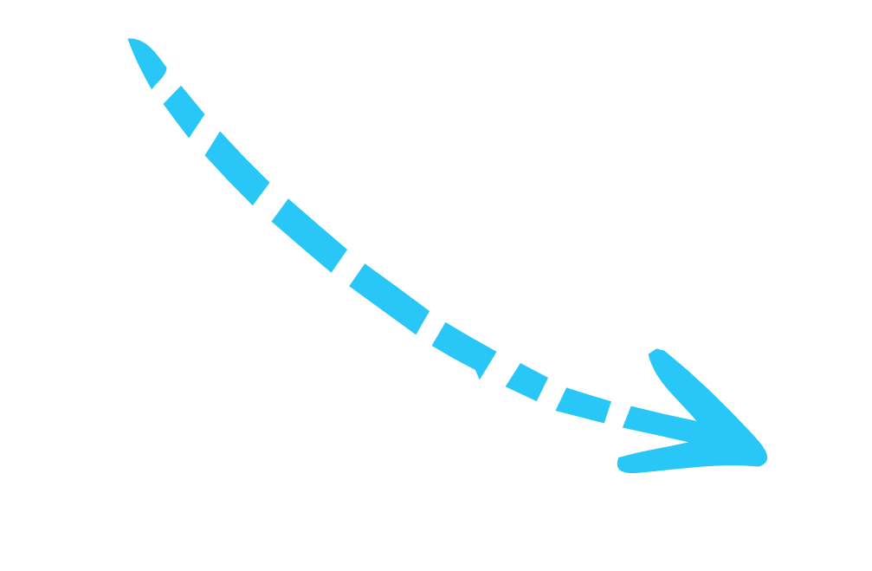
สร้างแผนที่ความคิด
แทรชแมนแอบเข้าไปในโรงเรียนเพื่อบอกนักเรียนว่าพวก
เขาไม่จำเป็นต้องรีไซเคิล และให้ทิ้งขยะ
ทั้งหมดลงในถังขยะเดียวกัน
รีไซเคิลแมนจำเป็นต้องมีผู้ช่วยหรือไม่
ตัวอย่างชื่อเรื่อง:
รีไซเคิลแมนและหลุมฝังกลบแห่งความหายนะ
ยุคแห่งขยะ
แทรชแมนบุกโจมตี
เนื้อเรื่องพลิก:
รีไซเคิลแมนถูกแทรชแมนจับและขังในหลุมฝังกลบที่เหม็นและเต็ม
ไปด้วยสารพิษ
รีไซเคิลแมนต่อสู้เพื่อให้ผู้คนบน
โลกรีไซเคิลต่อไปและรักษา
สิ่งแวดล้อม
รีไซเคิลแมนต้องเผชิญกับความท้าทายหลายอย่าง เช่น ผู้ที่ทิ้งขยะไม่เป็นที่เป็นทางและไม่มีความรู้ด้านการรีไซเคิล และ แทรชเมน ผู้ที่ต้องการขยะทั้งหมดเพื่อไปยัง
หลุมฝังกลบที่ลึกลับและน่ากลัวของเขา
รีไซเคิลแมนต้องหลีกเลี่ยงแทรชแมน ศัตรูตัวฉกาจที่สุดของเขา
Notes:
(ความยาวสไลด์: 3-5 นาที)
บอกนักเรียน:
แผนที่ความคิด เป็นแบบฝึกหัดที่ดีในการเริ่มต้นจัดระเบียบความคิด จะเกิดอะไรขึ้นในเรื่องราวของนักเรียน มีใครอยู่ในเรื่องราวของนักเรียนบ้าง จุดสูงสุดหรือจุดหักมุมของเรื่อง คืออะไร
ให้นักเรียนสร้างแผนที่ความคิดบนกระดาษเปล่า ตรงกลางของแผนที่ความคิด ให้เขียนข้อความหลัก แล้วสร้างเรื่องราวโดยใช้ธีมหลักนี้ การทำแบบนี้จะช่วยให้นักเรียนไม่หลงประเด็น และทำให้แน่ใจว่าผู้อ่านจะเข้าใจข้อความของนักเรียน

Slide 19
เขียนรายการเหตุการณ์ที่สำคัญ
1
ค่ำคืนหนึ่งที่อากาศเย็นยะเยือกและมืดมิด
บนดาวเคราะห์พลาสติค รีไซเคิลแมนได้รับโทรศัพท์จากคนบนโลก
4
รีไซเคิลแมนพบกลุ่มนักเรียนนักเคลื่อนไหว
เพื่อทำการรีไซเคิลในโรงเรียนต่าง ๆ ทั่วโลกให้มากขึ้น
2
แทรชแมนได้บุกเข้าไปในโรงเรียนในพื้นที่
เพื่อบอกให้เด็กไม่ต้องรีไซเคิล
5
รีไซเคิลแมนต่อสู้กับแทรชแมนที่หลุมฝังกลบที่ลึกลับและน่ากลัว แล้วถูกจับและถูกฝังลึกอยู่ใต้ขยะ
3
รีไซเคิลแมนต้องบินไปยังโลกมนุษย์และทำการต่อสู้กับแทรชแมน
6
นักเรียนนักเคลื่อนไหวพบขยะรีไซเคิลที่มากพอที่จะสร้างพลั่วขนาดยักษ์เพื่อขุดและ
ช่วยเหลือรีไซเคิลแมน
Notes:
(ความยาวสไลด์: 3 นาที)
บอกนักเรียน:
ให้ลองเขียนเหตุการณ์หลัก ๆ ที่จะเกิดขึ้น โดยดูจากแผนที่ความคิด อ่านสไลด์ตัวอย่างนี้เพื่อช่วยให้ได้แนวคิดเกี่ยวกับเหตุการณ์ในเรื่องราวของนักเรียน ตรวจสอบให้แน่ใจอีกครั้งว่าเหตุการณ์ต่าง ๆ นำไปสู่การสนับสนุนข้อความหลัก และสร้างแรงบันดาลใจให้กับผู้อ่าน

Slide 20
เขียนเรื่องราวเพื่อโน้มน้าว
เรื่องราวที่เข้าถึงได้
ใช้ข้อเท็จจริงเพื่อสนับสนุนข้อความ
ทำให้ผู้อ่านเข้าใจปัญหาของการไม่รีไซเคิลผ่านเรื่องราวของฮีโร่ผู้พิชิตขยะของนักเรียน
การใช้ข้อเท็จจริงและตัวเลขเป็นวิธีที่มีประสิทธิภาพในการตรวจสอบความถูกต้องของข้อความ ข้อมูลบางจุดสามารถช่วยแสดงให้เห็นถึงปัญหาได้อย่างชัดเจน
เช่น ถ้าแทรชแมนชนะการต่อสู้ ขยะที่มีปริมาณ
มากขึ้นจะเป็นอันตรายต่อสภาพแวดล้อมที่เราอาศัยอยู่
เช่น ต้องใช้เวลาประมาณ 4,000 ปี กว่าแก้วจะย่อยสลายในหลุมฝังกลบ
ตอกย้ำข้อความ
ใช้อารมณ์ขันบ้าง
การตอกย้ำข้อความตลอดเรื่องเป็นวิธีที่มีประสิทธิภาพในการสร้างความจดจำแก่ผู้อ่าน เช่น ลดการใช้ ใช้ซ้ำ รีไซเคิล
ดึงดูดความสนใจของผู้อ่านด้วยอารมณ์ขัน ซึ่งจะทำให้พวกเขาเปิดรับสิ่งที่ต้องการสื่อสารมากขึ้น
Notes:
(ความยาวสไลด์: 3 นาที)
บอกนักเรียน:
ถ้าอยากให้ข้อความสร้างแรงบันดาลใจให้ผู้อื่นลงมือปฏิบัติ นักเรียนต้องชักจูงให้พวกเขาเชื่อ แล้วจะทำอย่างไรล่ะ ต่อไปนี้คือเทคนิค 4 ข้อที่เราสามารถใช้ในการเขียนเรื่องราวเพื่อพยายามโน้มน้าวให้ผู้อ่านลงมือปฏิบัติ

Slide 21
วางแผนเรื่องราว
ชื่อเรื่อง:
ใช้เอกสารวางแผนเรื่องราวนี้เพื่อช่วยสร้างเรื่องราวของนักเรียน
ผู้อ่าน
ใครจะเป็นผู้อ่านเรื่องราวของนักเรียน
ตัวละครหลัก
เขียนชื่อตัวละครหลักด้านล่าง อธิบายตัวละครสั้น ๆ
เขียนหนึ่งสิ่งที่ผู้อ่านจำเป็นต้องรู้เกี่ยวกับการรีไซเคิลเพื่อช่วยให้
พวกเขารีไซเคิลได้มากขึ้นและดีขึ้น
ฉาก
ข้อความหลัก
อธิบายสถานที่ที่เกิดเรื่องราว
อะไรคือข้อความโดยรวมในเรื่องของนักเรียนที่ต้องการสื่อเพื่อ
ผลักดันให้ผู้อ่านรีไซเคิลมากขึ้น
Notes:
(ความยาวสไลด์: 2 นาที)
บอกนักเรียน:
พวกเขาจะได้รับเอกสารที่ใช้ในการวางแผนเรื่องราว และจะเริ่มกำหนดแง่มุมที่สำคัญของเรื่องราว ให้พวกเขากรอกข้อมูลในแต่ละส่วน โดยเริ่มจากข้อความหลัก และสร้างเรื่องราวประกอบข้อความนั้น

Slide 22
สร้างสตอรี่บอร์ด
วาดภาพในแต่ละกล่องของเหตุการณ์ในเรื่องราว เขียนคำอธิบายใต้รูปภาพแต่ละรูป
Notes:
บอกนักเรียน:
ขั้นตอนสุดท้าย นักเรียนจะได้สร้างฉากแต่ละฉากของเรื่องราวโดยใช้สตอรี่บอร์ด สตอรี่บอร์ด คือ เครื่องมือที่จะช่วยให้เห็นลำดับของเรื่องราว โดยใช้ทั้งภาพและกล่องข้อความด้านล่างเพื่อออกแบบฉากและบทสนทนา
นักเรียนอาจต้องใช้แบบฟอร์มสตอรี่บอร์ดประมาณ 4 หรือ 5 แบบฟอร์ม ดังนั้นจึงควรเตรียมไว้ให้พอ อาจให้ทำเป็นกลุ่มหรือเดี่ยว
เพิ่มเติมจากบทเรียน:
ให้นักเรียนใช้สตอรี่บอร์ดที่ทำเสร็จแล้วเพื่อเขียนเรื่องราวของตนเอง ให้นักเรียนอ่านออกเสียงเรื่องราวของตนเองให้เพื่อน ๆ ในชั้นเรียนฟัง

Slide 23
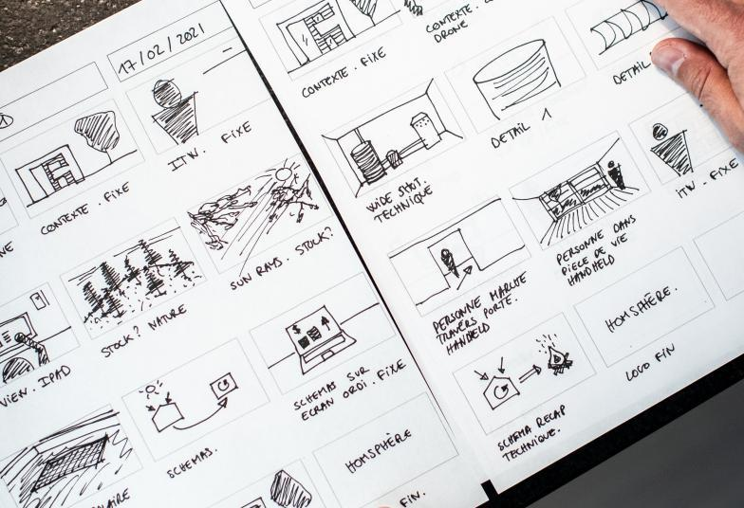
ตัวอย่างสตอรี่บอร์ด

